Slide 1
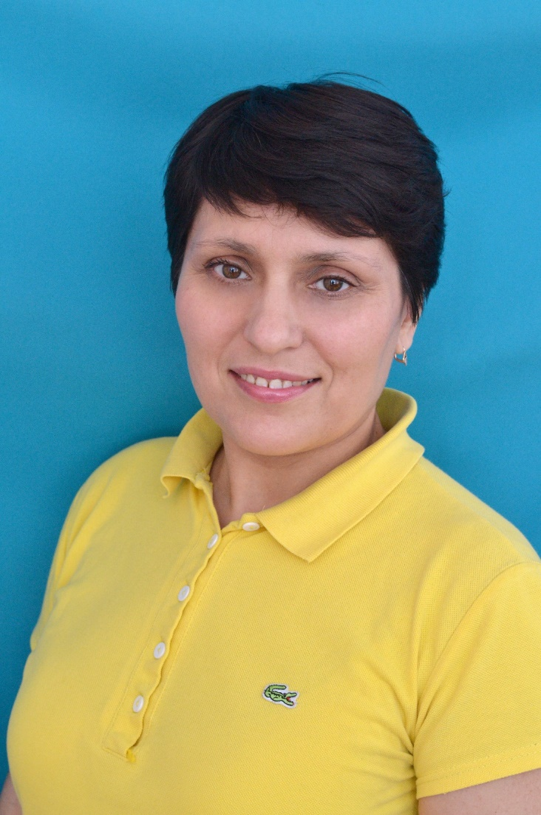
Министерство образования Республики Мордовия ПОРТФОЛИО Оськиной Татьяны Викторовны
инструктора по физической культуре муниципального дошкольного образовательного учреждения городского округа Саранск «Детский сад № 85 комбинированного вида»
Дата рождения: 09.12.1974 г.
Профессиональное образование: высшее,
МГПИ им. М. Е. Евсевьева,
Специальность «Дошкольная педагогика и психология»
Квалификация «Методист дошкольного воспитания,
воспитатель в детском саду»,
Диплом ЭВ № 586137 от 28 июня 1996г.
Общий трудовой стаж: 24 года
Стаж педагогической работы
(по специальности): 15 лет
Наличие квалификационной категории: высшая
Дата последней аттестации: приказ от МО РМ № 516 от 23.05.2018 г.

Slide 2
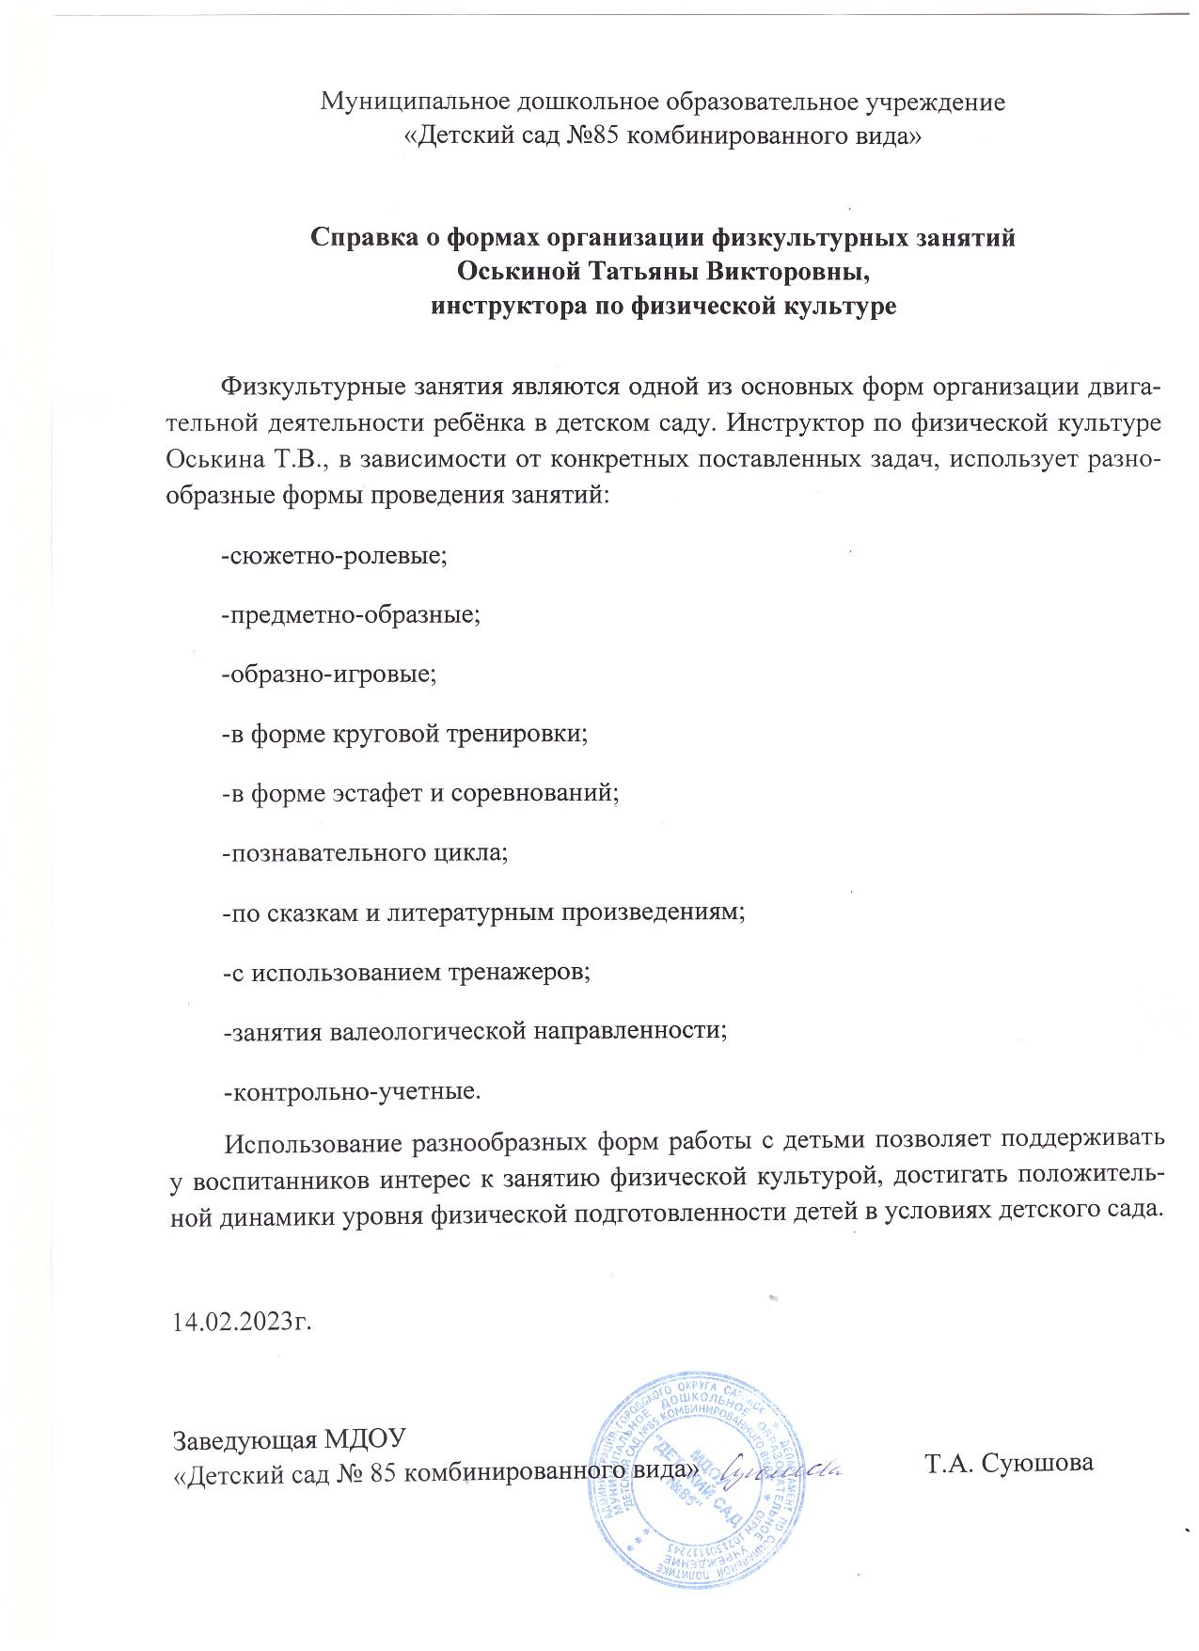
1. Формы организации физкультурных занятий

Slide 3
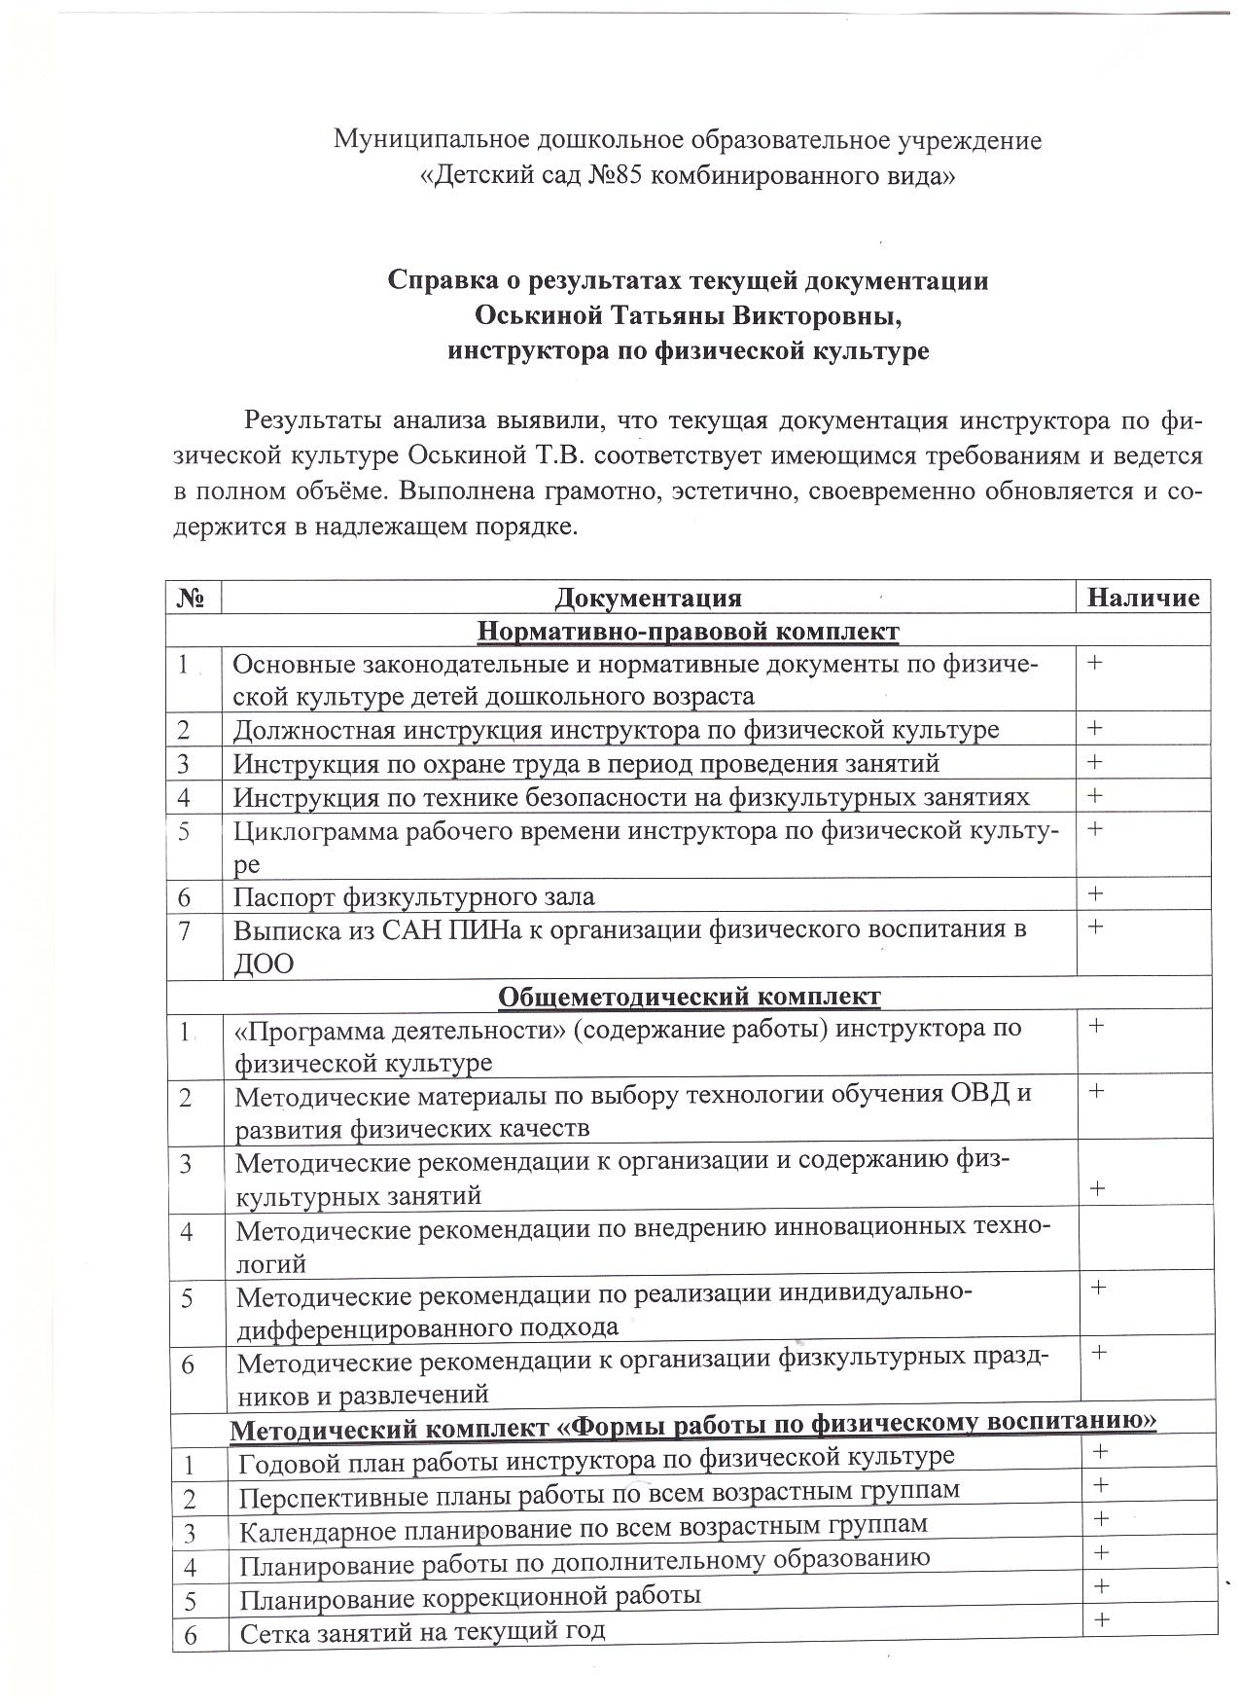
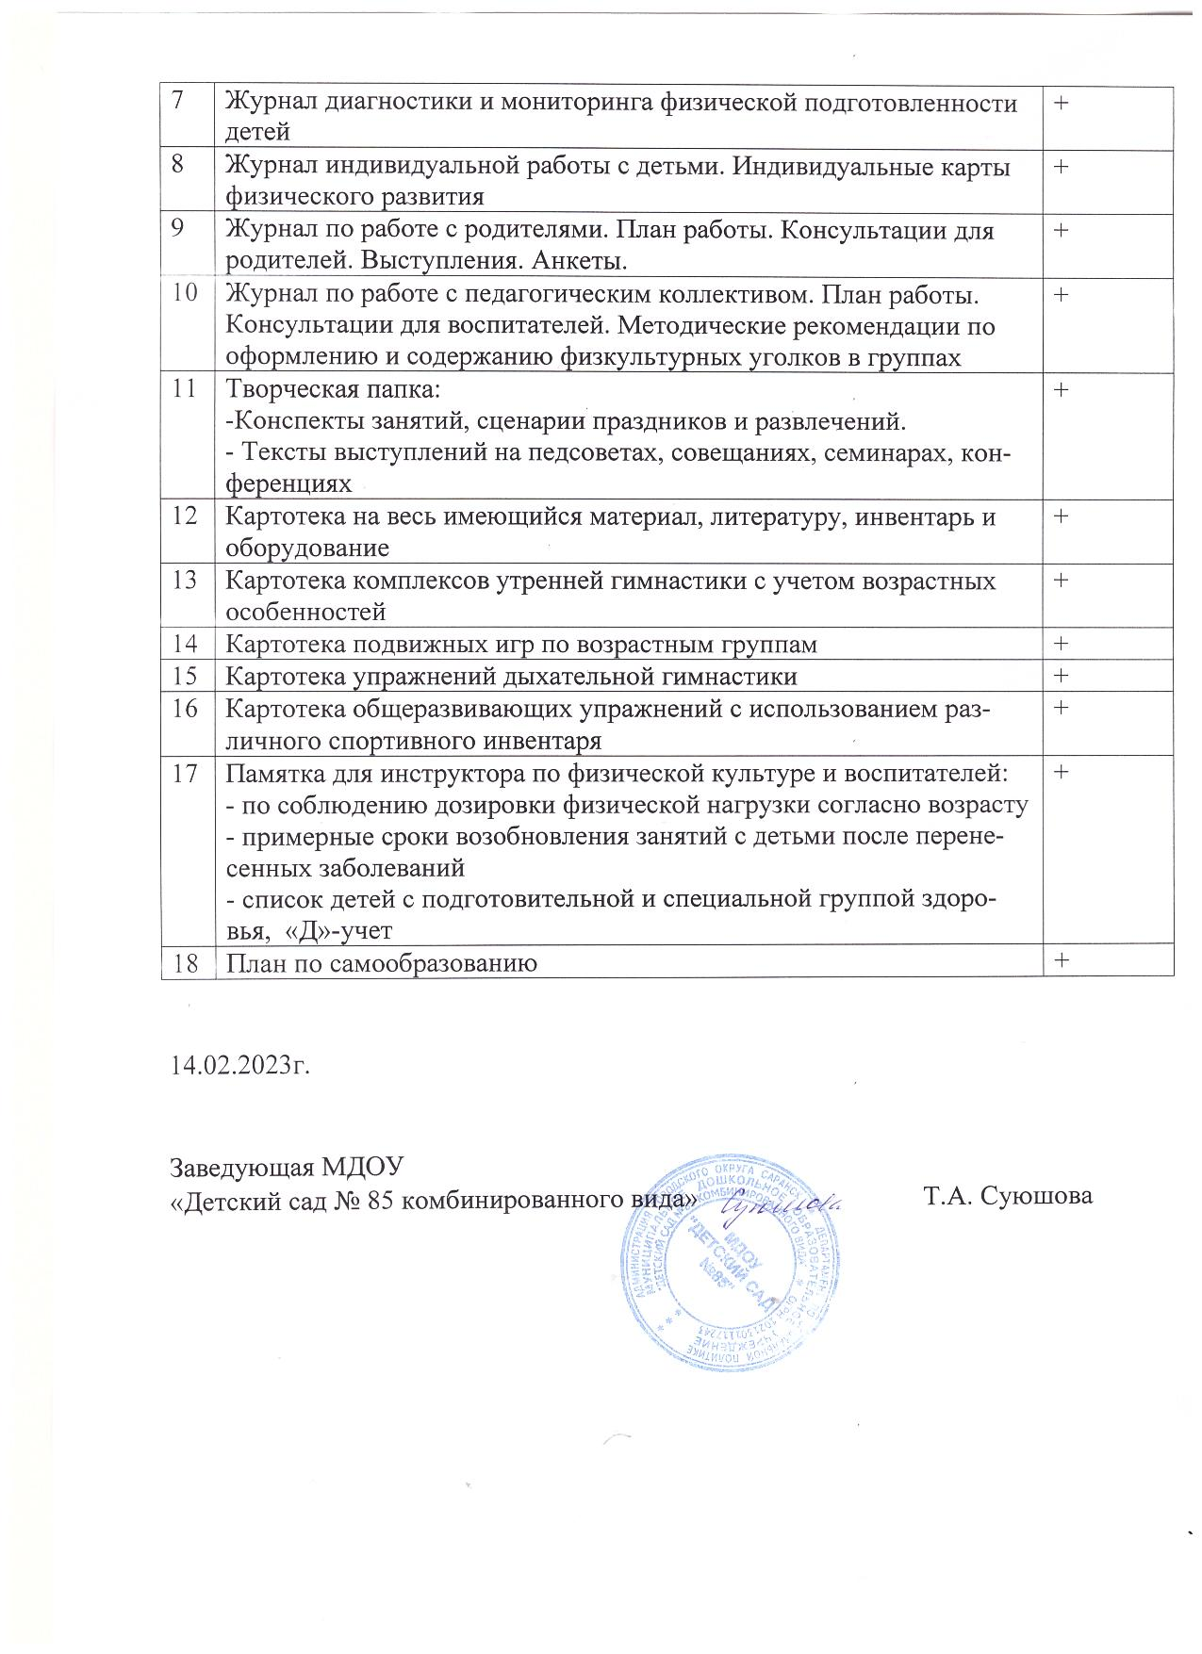
2. Результаты анализа текущей документации

Slide 4
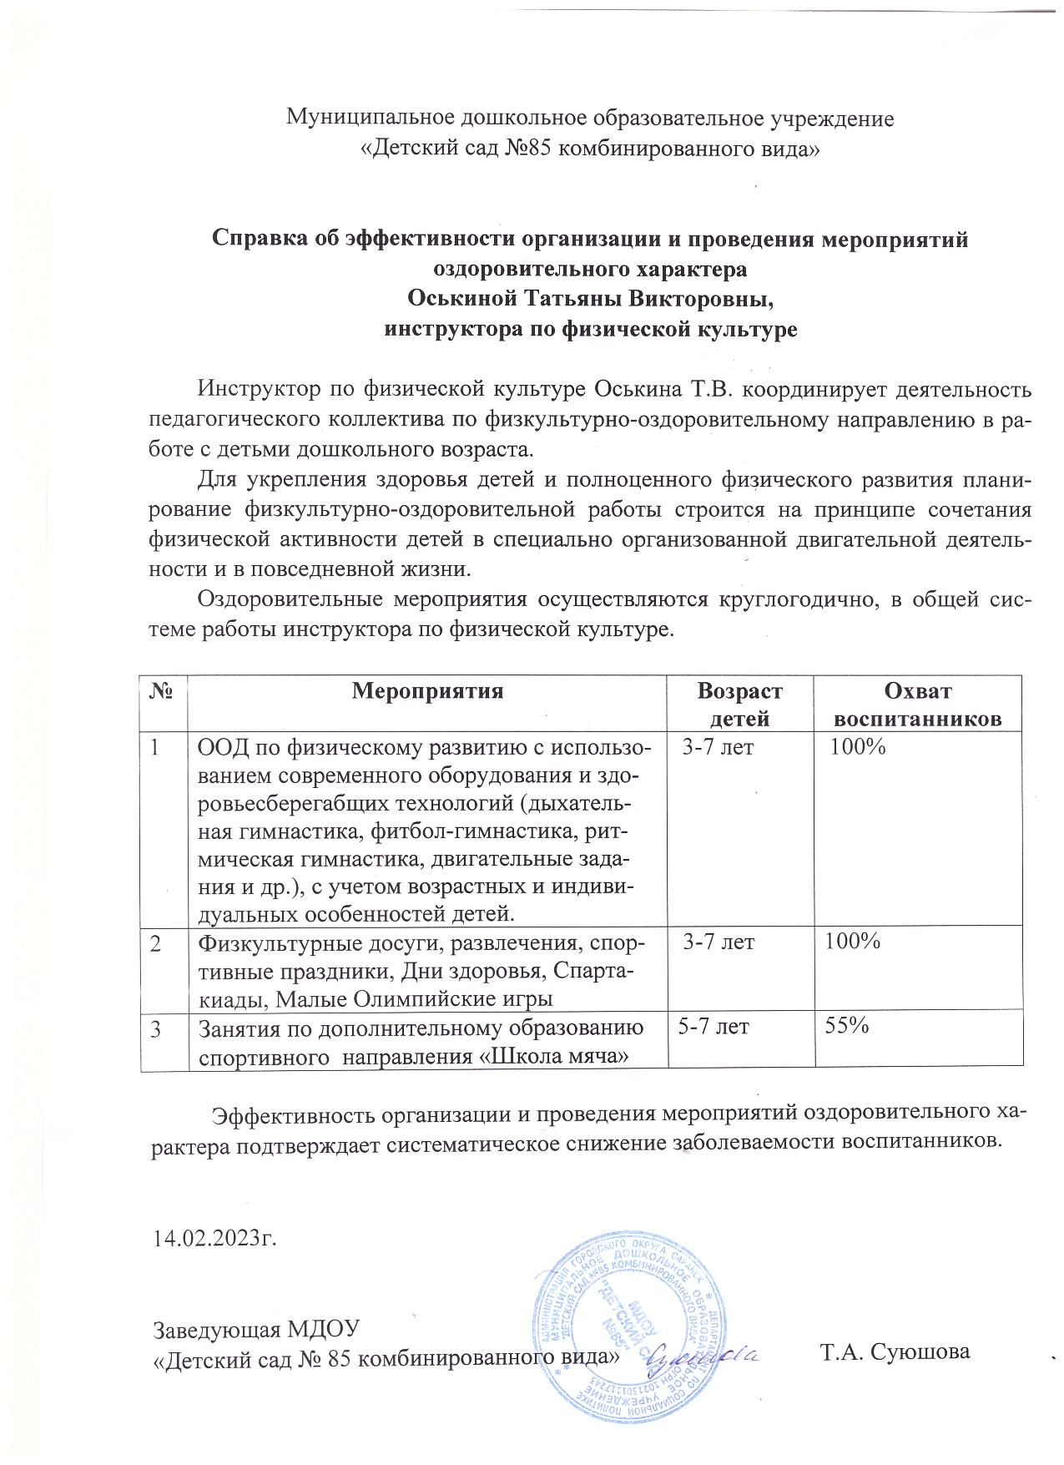
3. Эффективность организации и проведения мероприятий оздоровительного характера

Slide 5
4. Результаты участия воспитанников
Победы и призовые места в заочных/дистанционных мероприятиях в сети «Интернет»

Slide 6
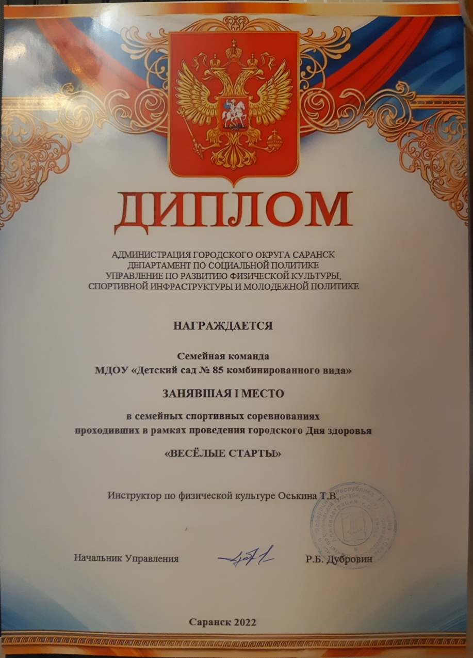
Победы и призовые места в очных муниципальных мероприятиях
4. Результаты участия воспитанников

Slide 7
Победы и призовые места в очных республиканских мероприятиях
4. Результаты участия воспитанников

Slide 8
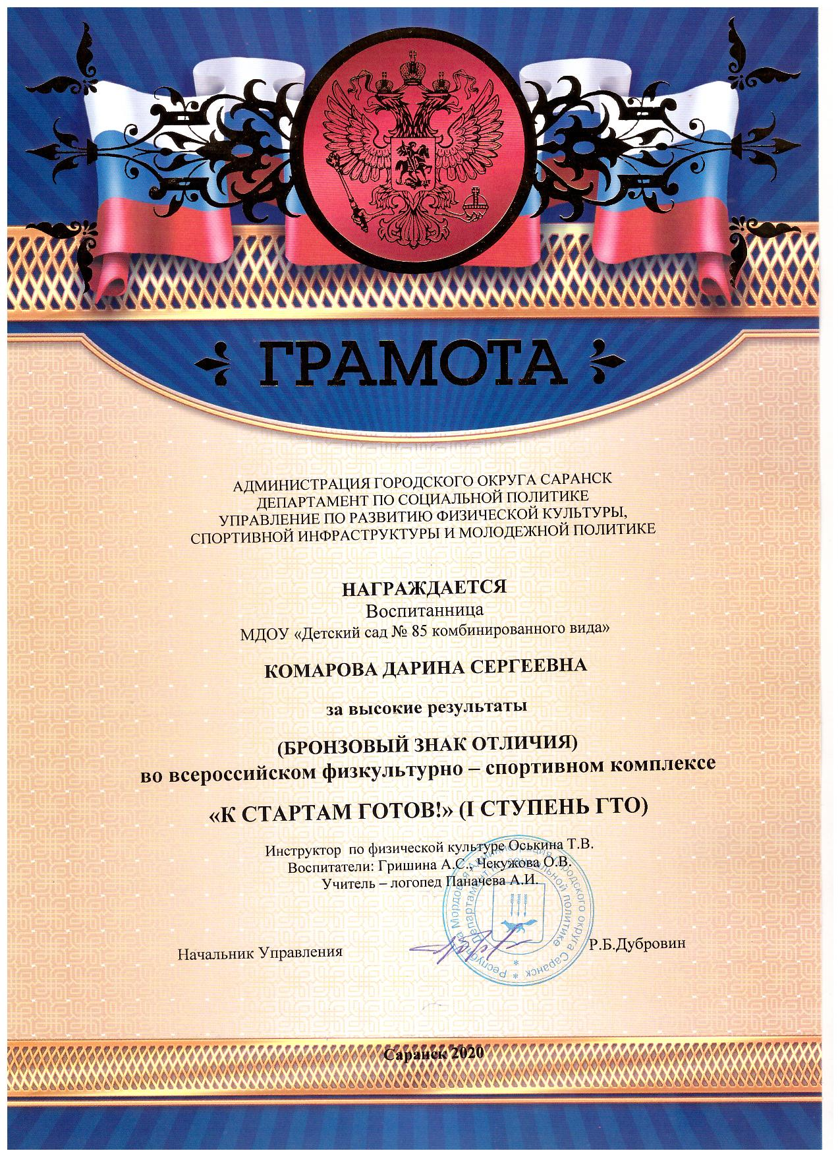
Победы и призовые места в очных российских мероприятиях
4. Результаты участия воспитанников

Slide 9
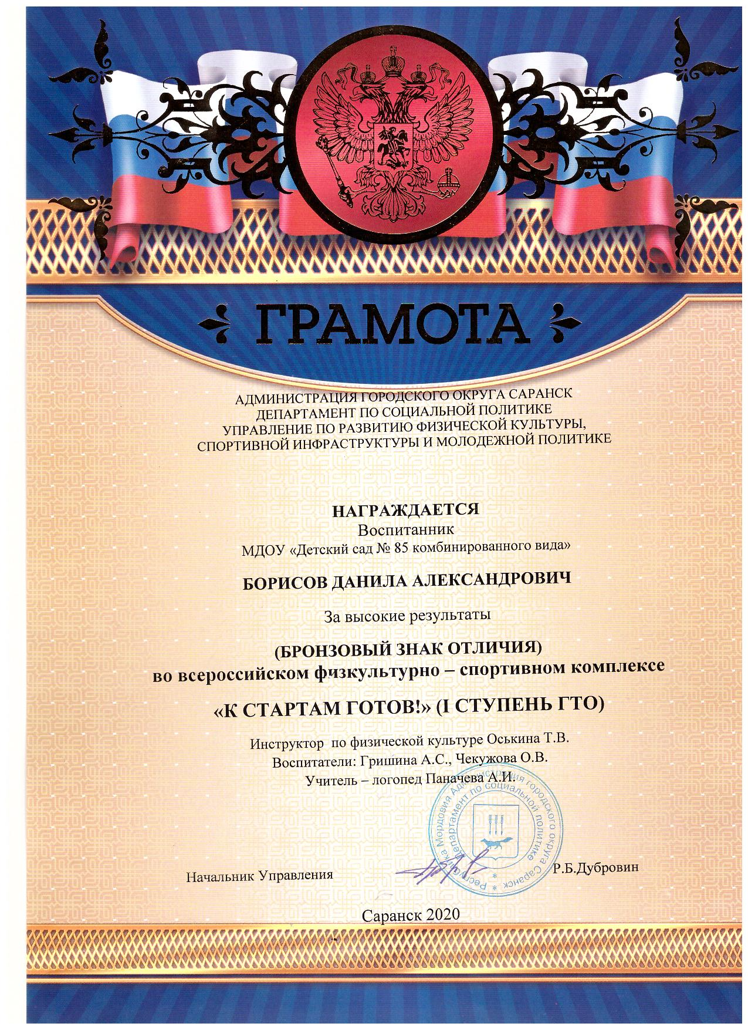
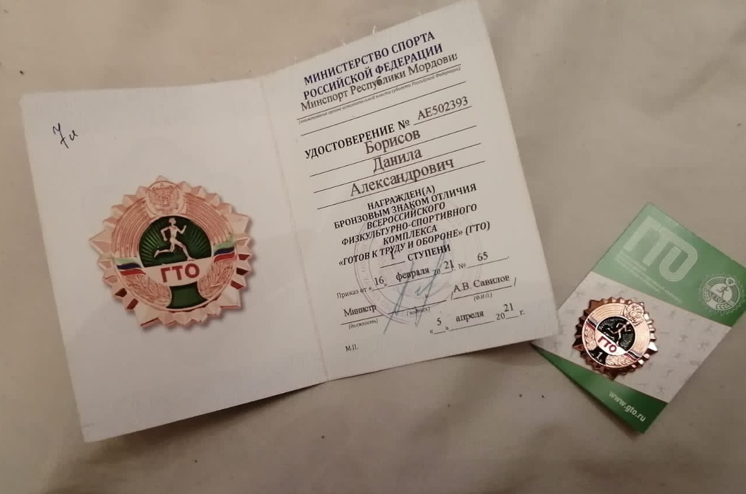
Победы и призовые места в очных российских мероприятиях
4. Результаты участия воспитанников

Slide 10
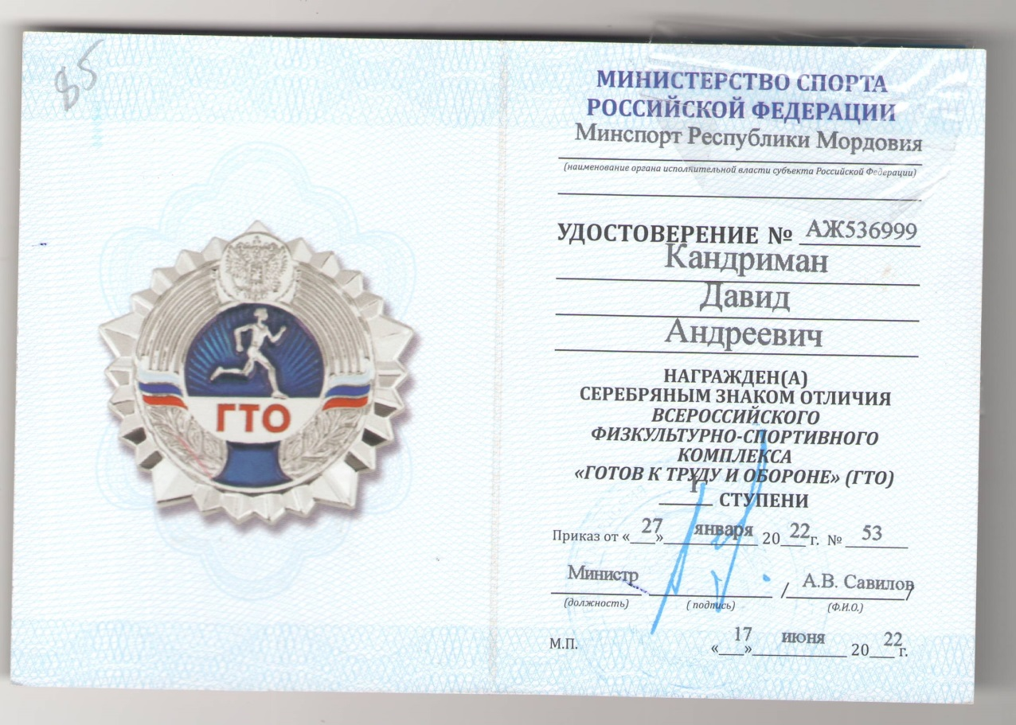
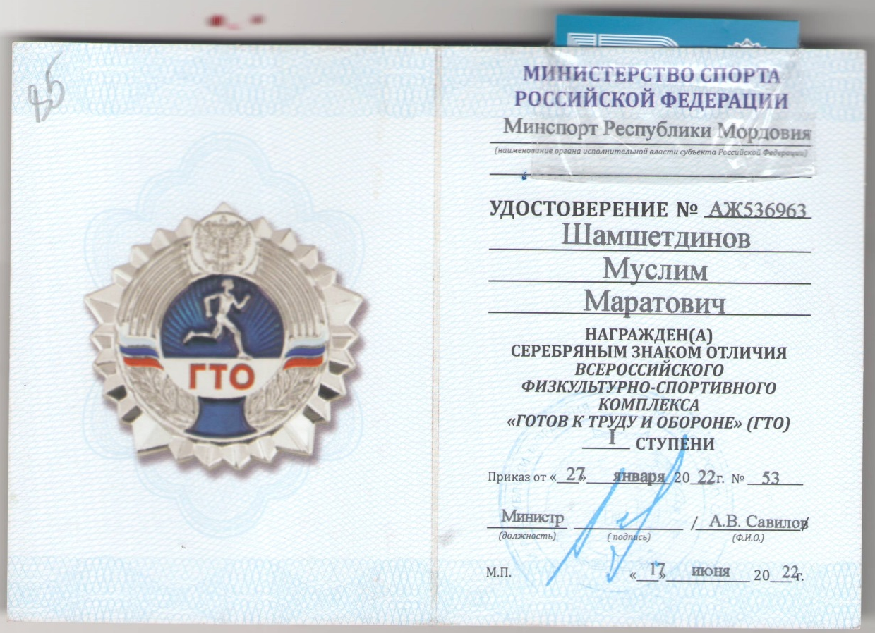
Победы и призовые места в очных российских мероприятиях
4. Результаты участия воспитанников

Slide 11
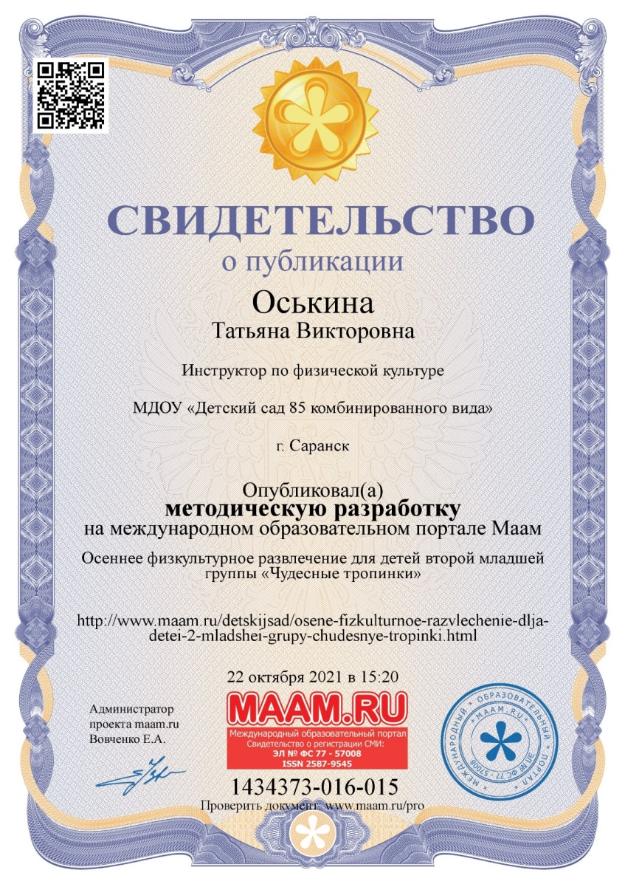
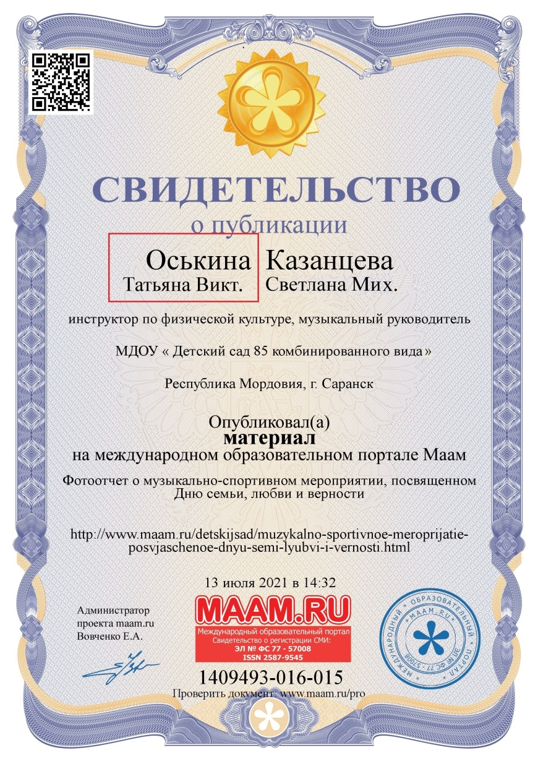
5. Наличие публикаций
Материалы, прошедшие экспертизу на сайтах, порталах сети Интернет

Slide 12
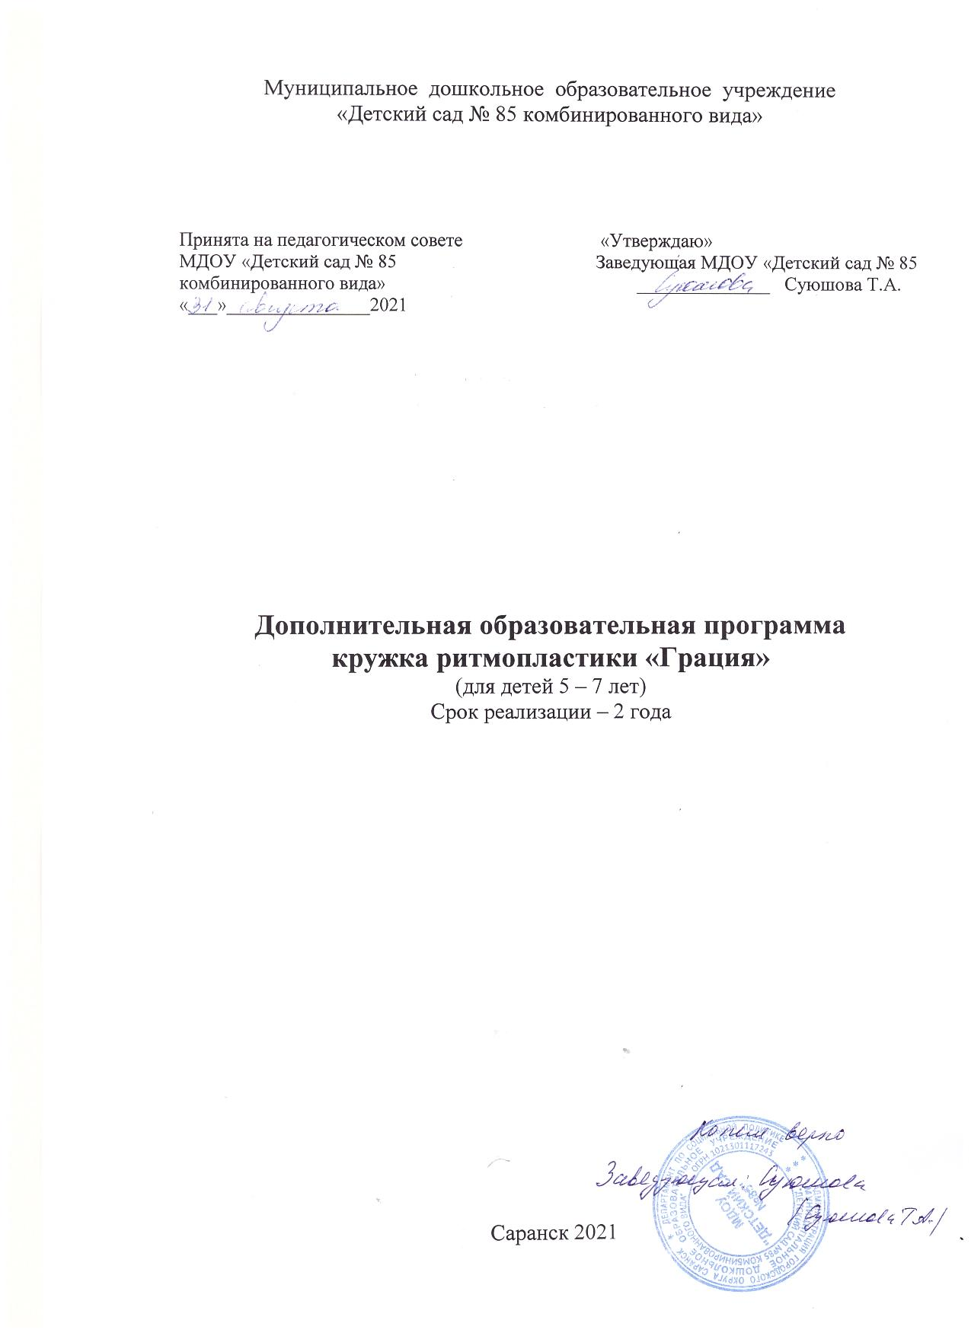
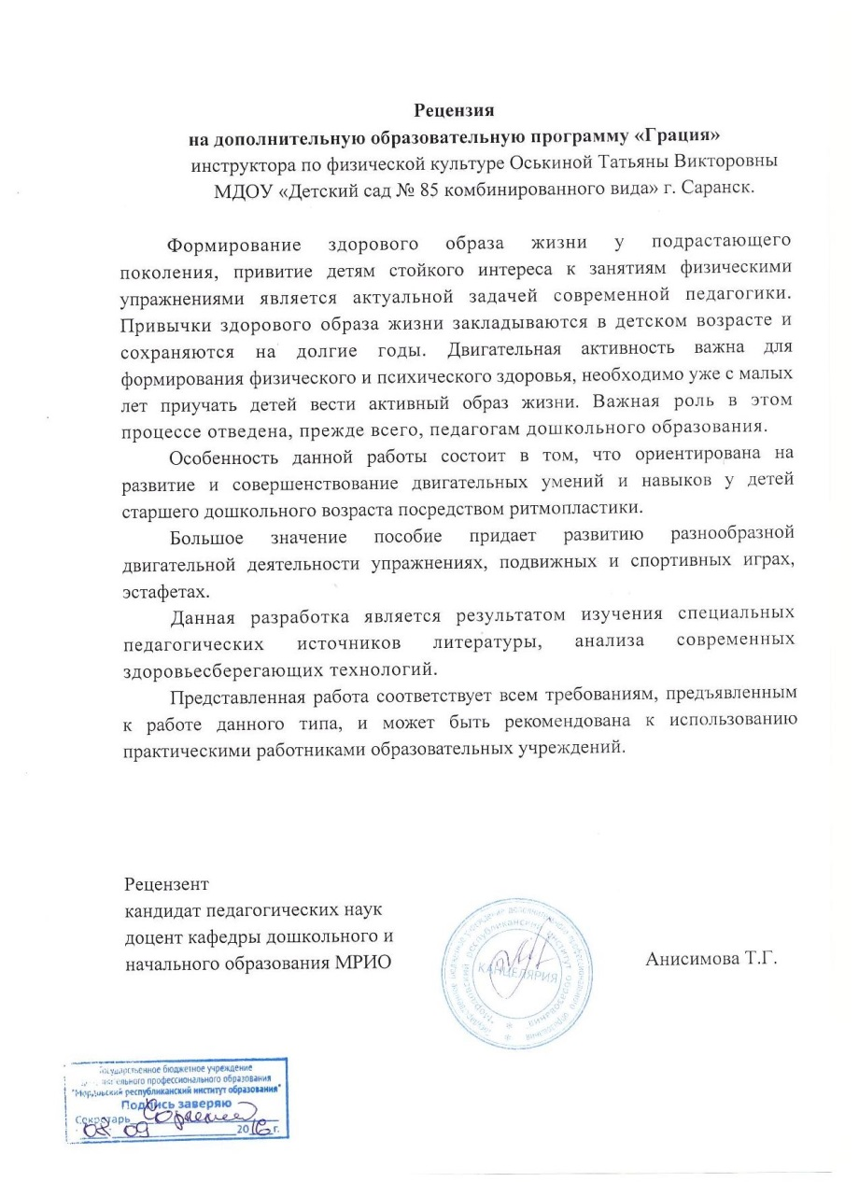
6. Наличие авторских программ, методических пособий, методических рекомендаций

Slide 13
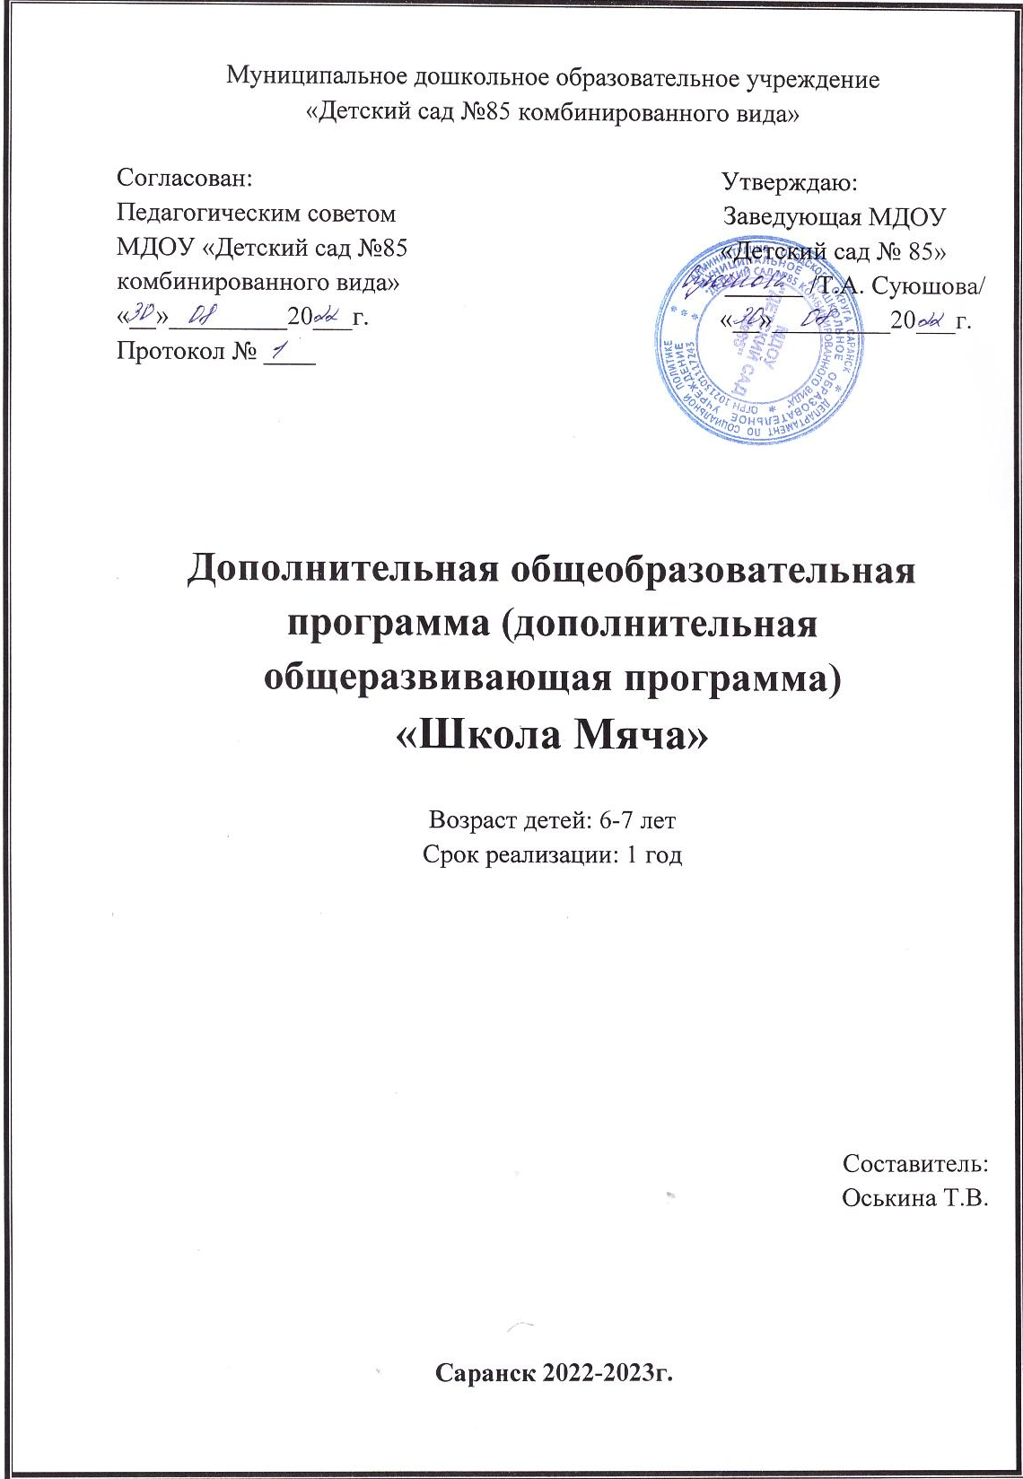
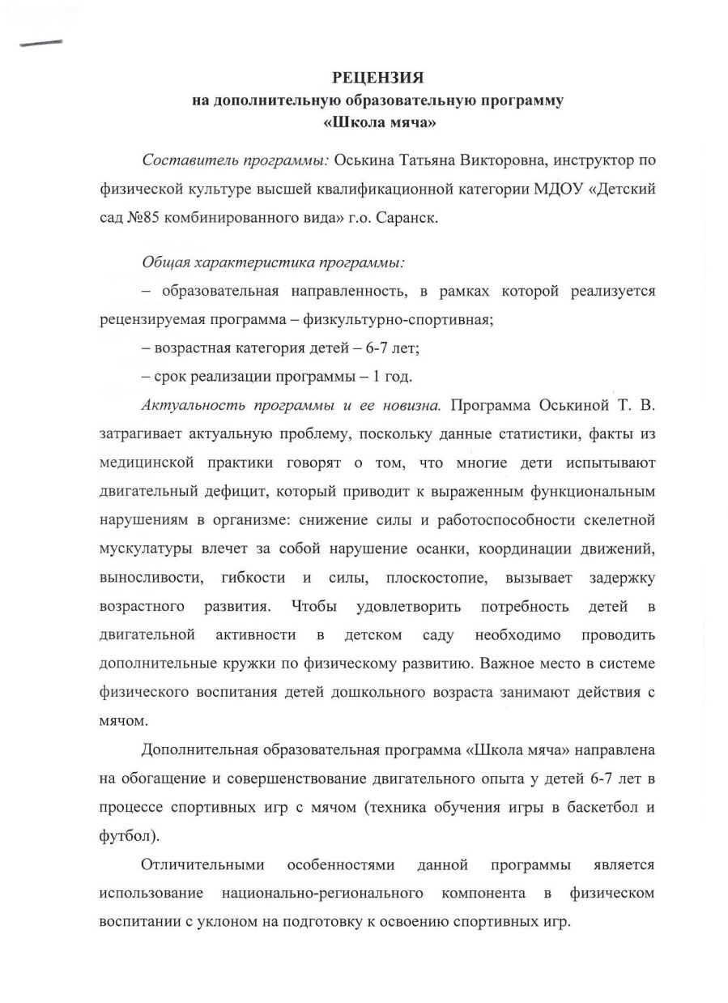
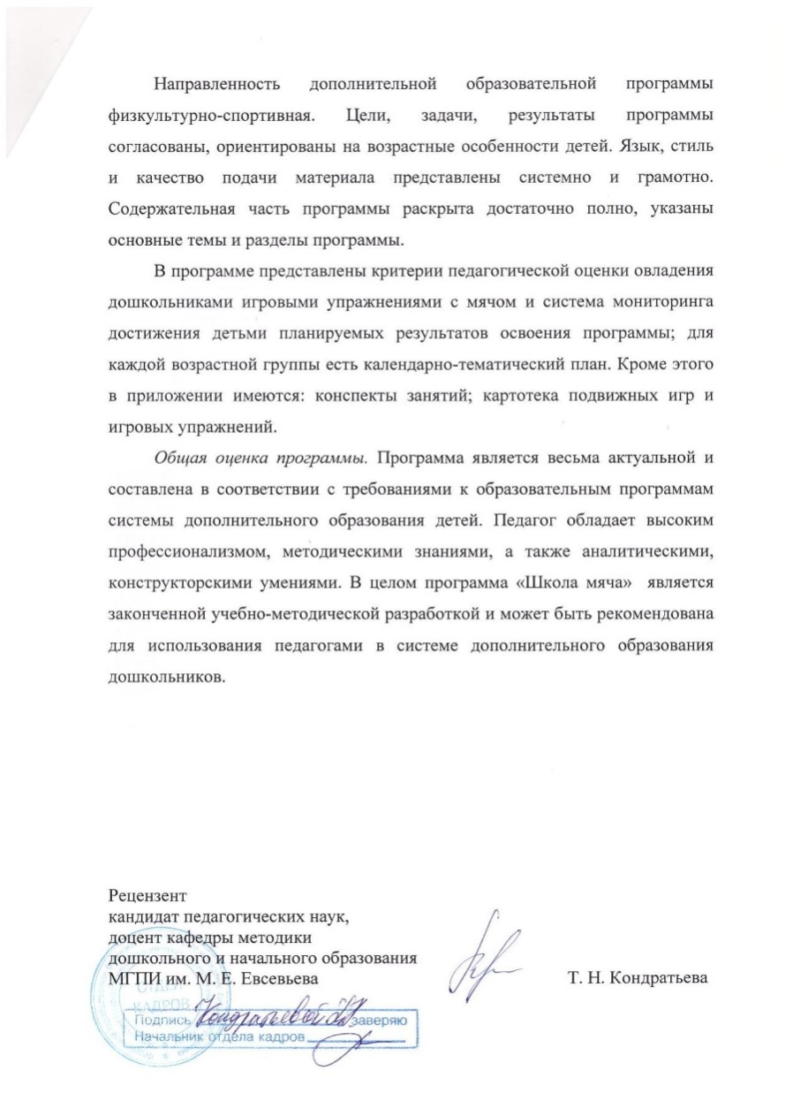
6. Наличие авторских программ, методических пособий, методических рекомендаций

Slide 14
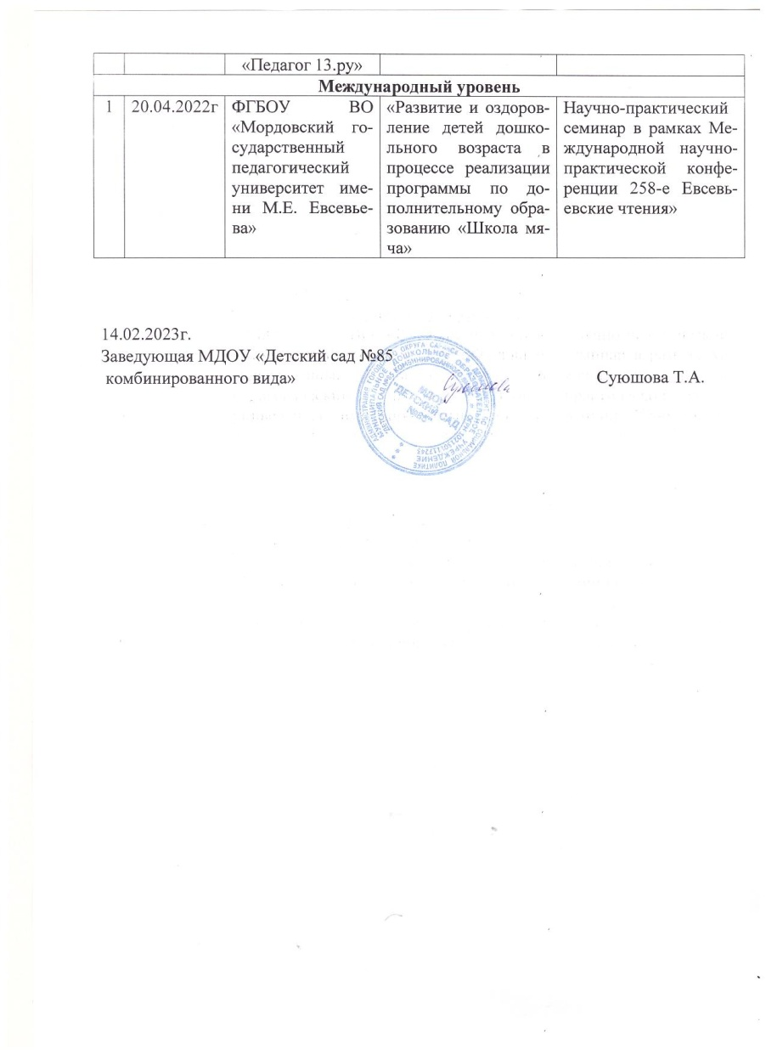
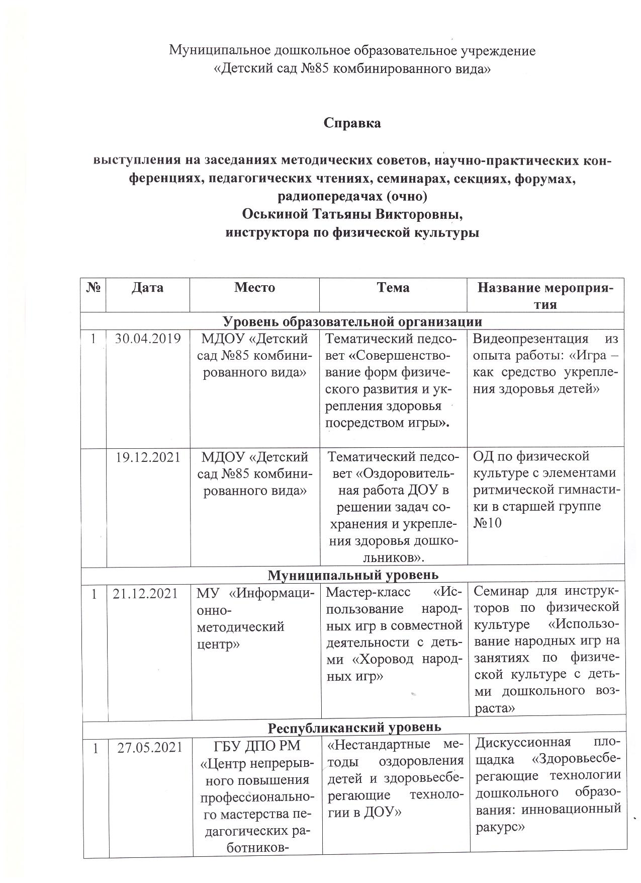
7. Выступления на заседаниях методических советов, научно-практических конференциях, педагогических чтениях, семинарах, секциях, форумах, радиопередачах

Slide 15
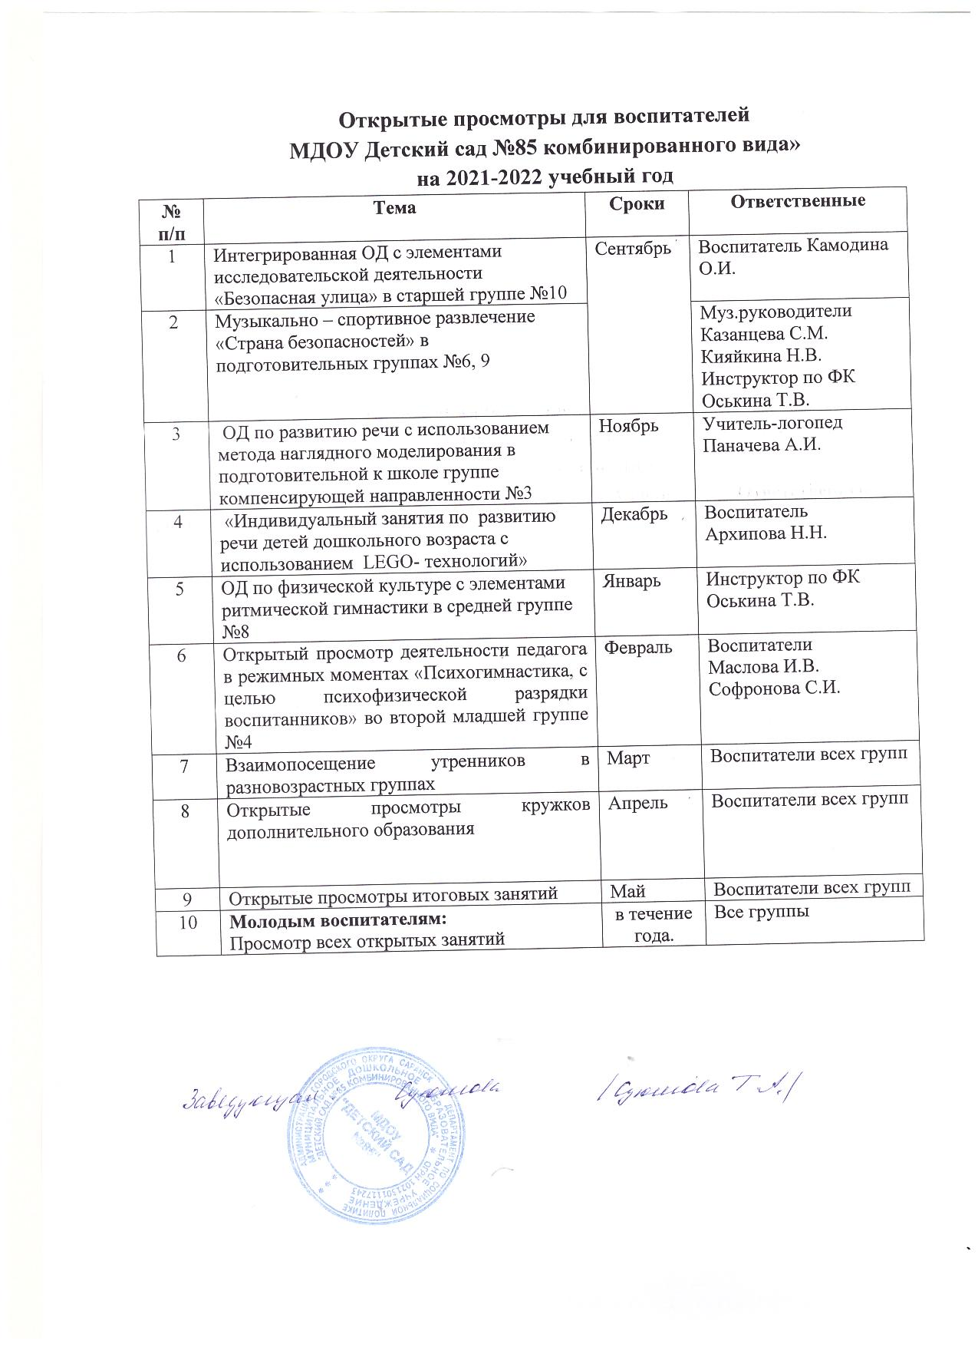
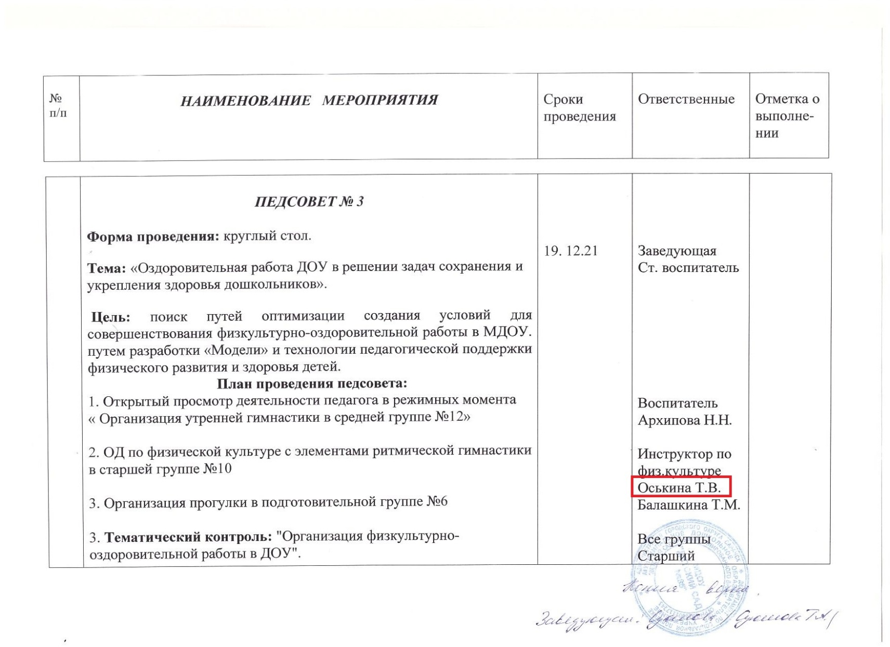
7. Выступления на заседаниях методических советов, научно-практических конференциях, педагогических чтениях, семинарах, секциях, форумах, радиопередачах

Slide 16
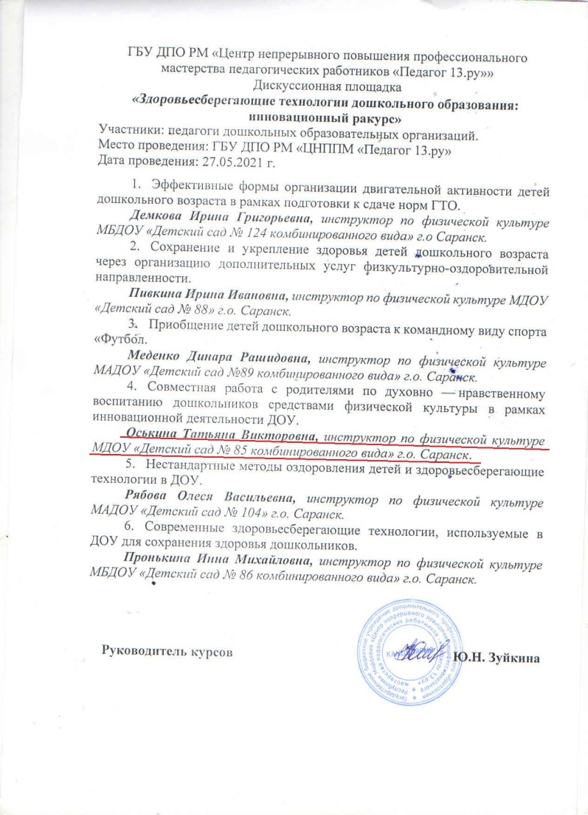
7. Выступления на заседаниях методических советов, научно-практических конференциях, педагогических чтениях, семинарах, секциях, форумах, радиопередачах
Республиканский уровень

Slide 17
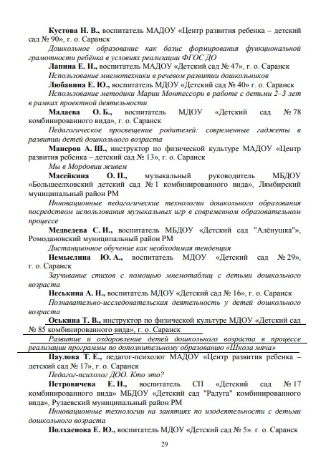
Международный уровень
7. Выступления на заседаниях методических советов, научно-практических конференциях, педагогических чтениях, семинарах, секциях, форумах, радиопередачах

Slide 18
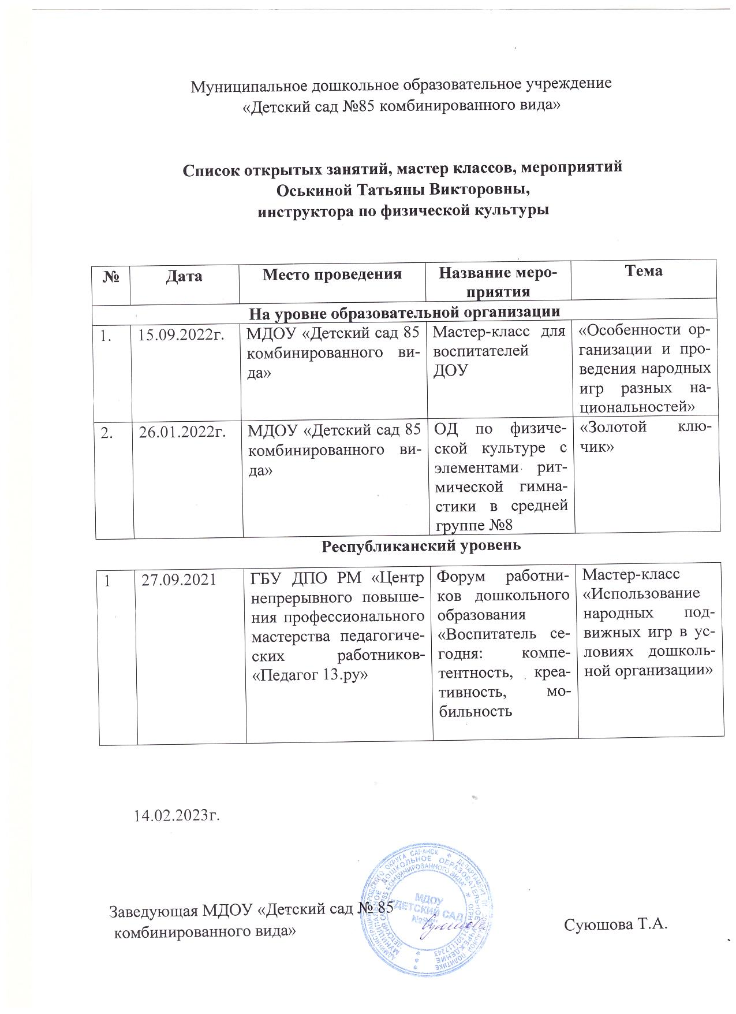
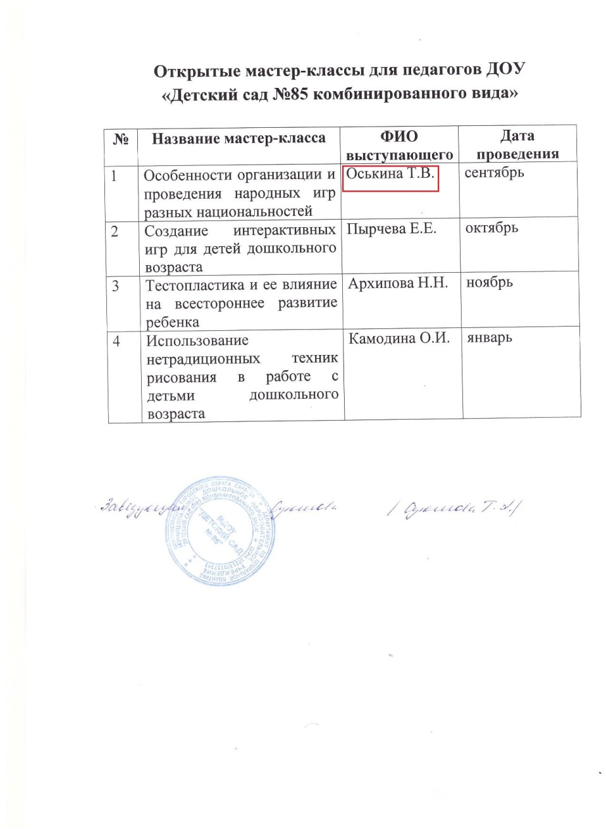
8. Проведение, мастер-классов, открытых занятий, мероприятий

Slide 19
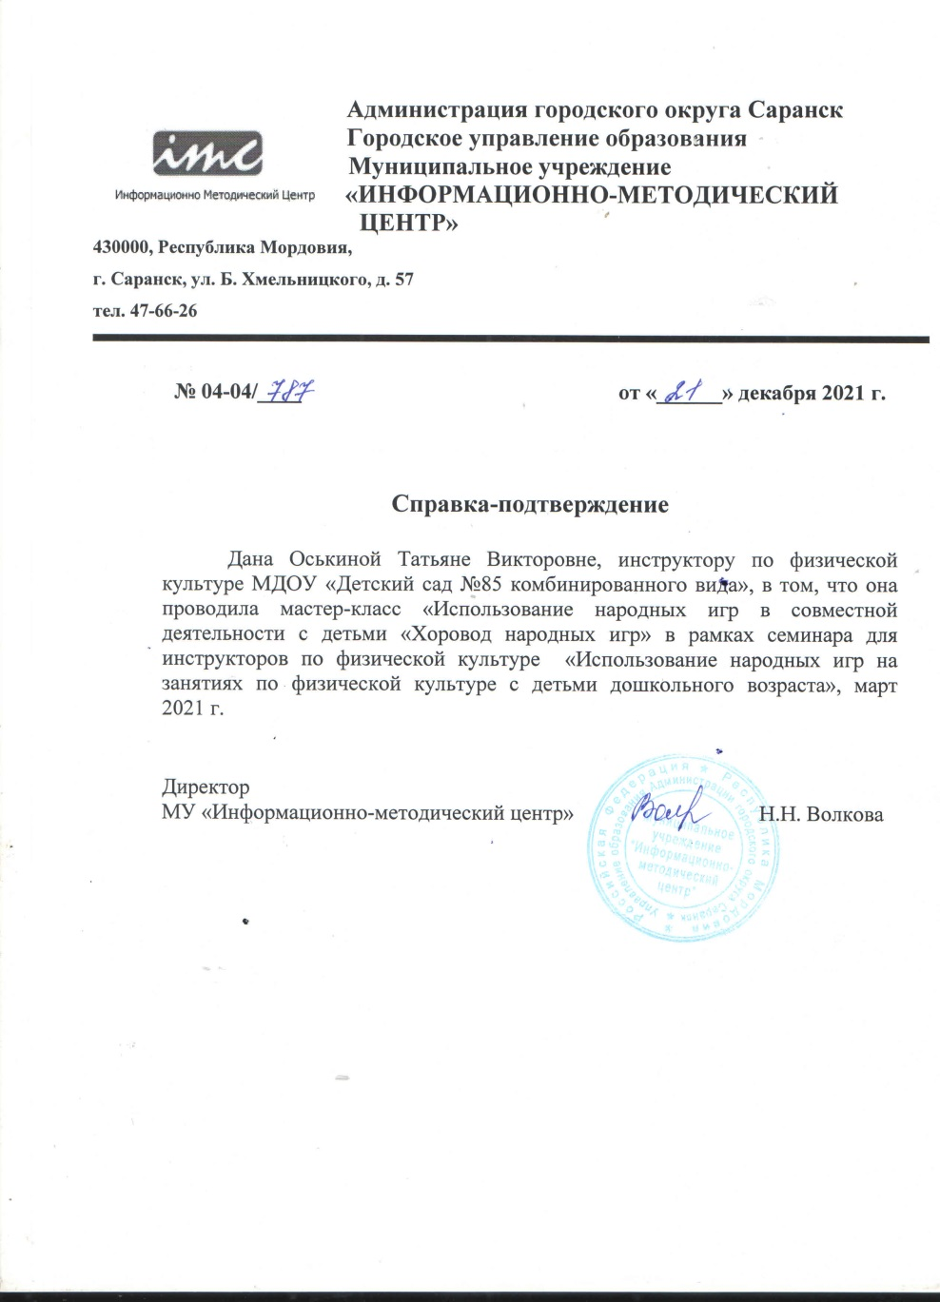
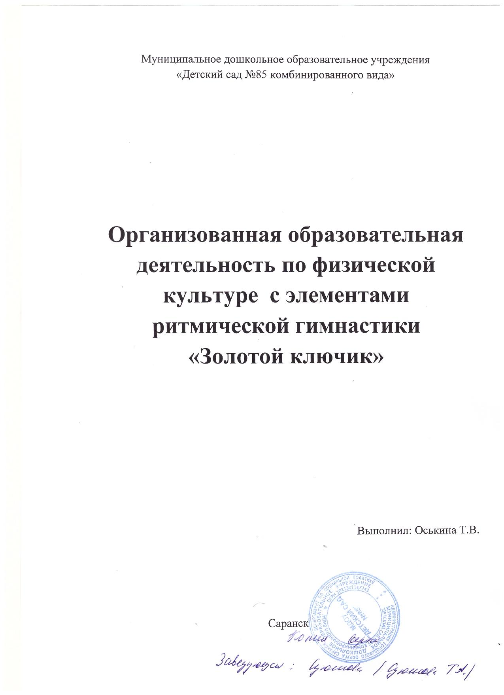
8. Проведение, мастер-классов, открытых занятий, мероприятий
Муниципальный уровень

Slide 20
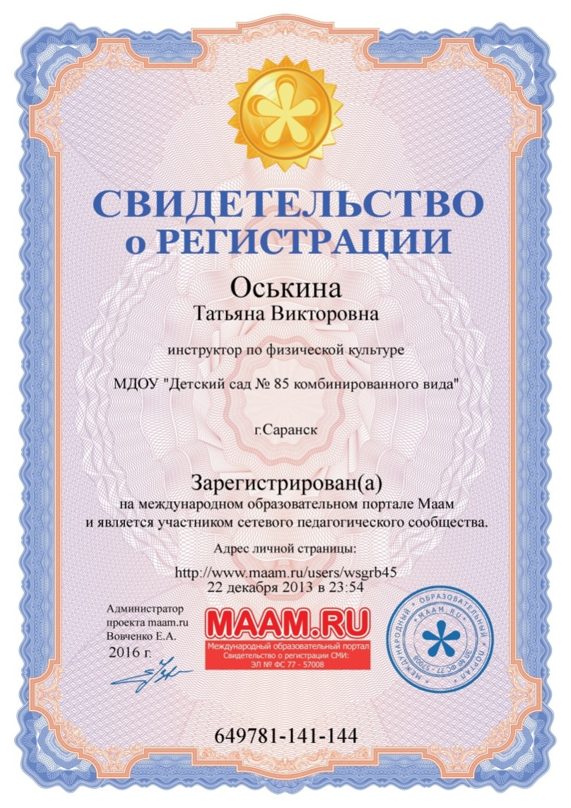
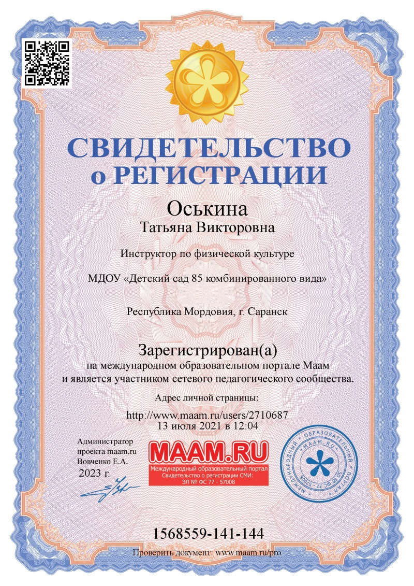
9. Общественно-педагогическая активность педагога: участие в комиссиях, педагогических сообществах, в жюри конкурсов.
Член педагогических Интернет сообществ
https://www.maam.ru/users/2710687
https://www.maam.ru/users/wsgrb45

Slide 21
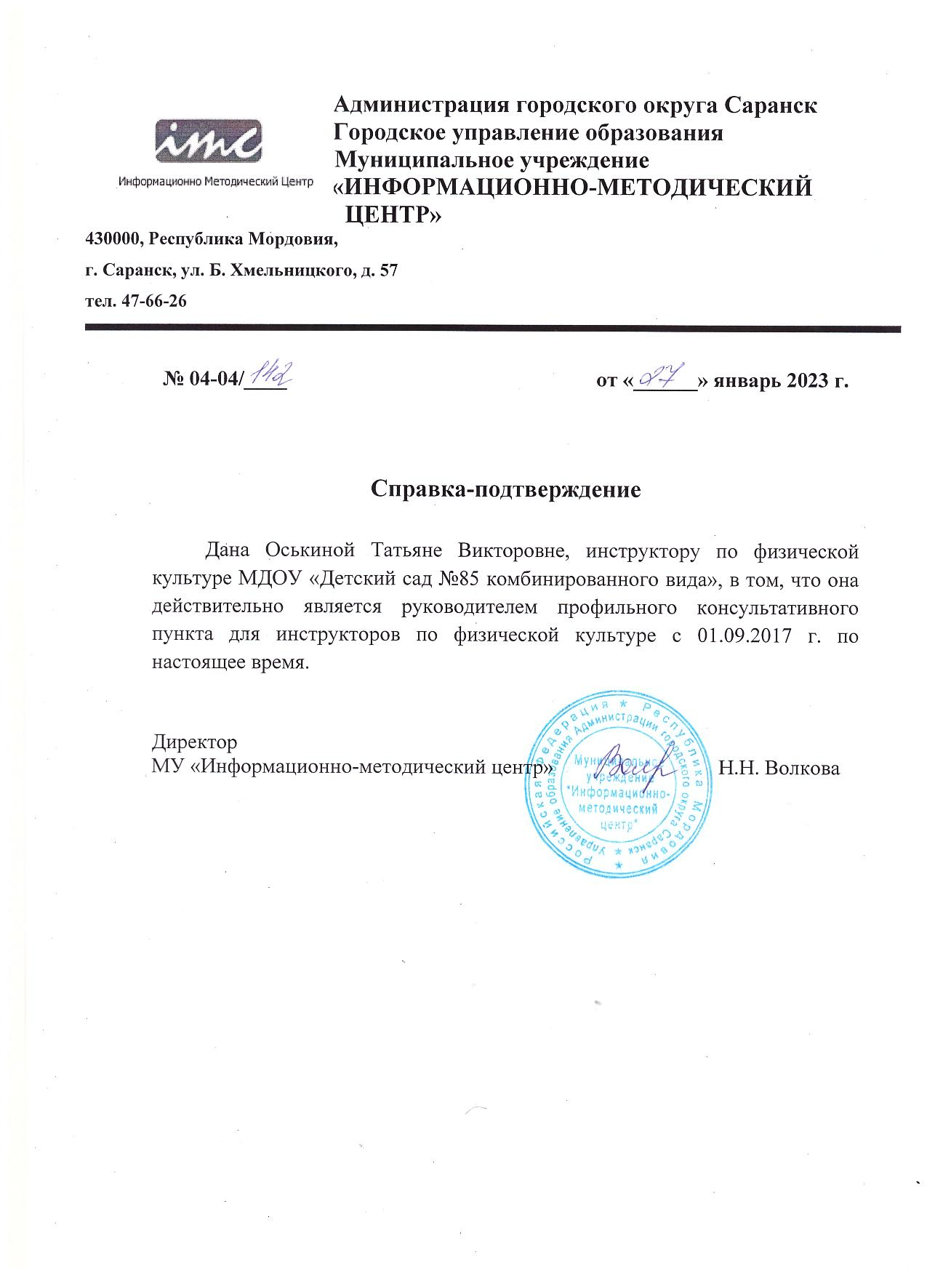
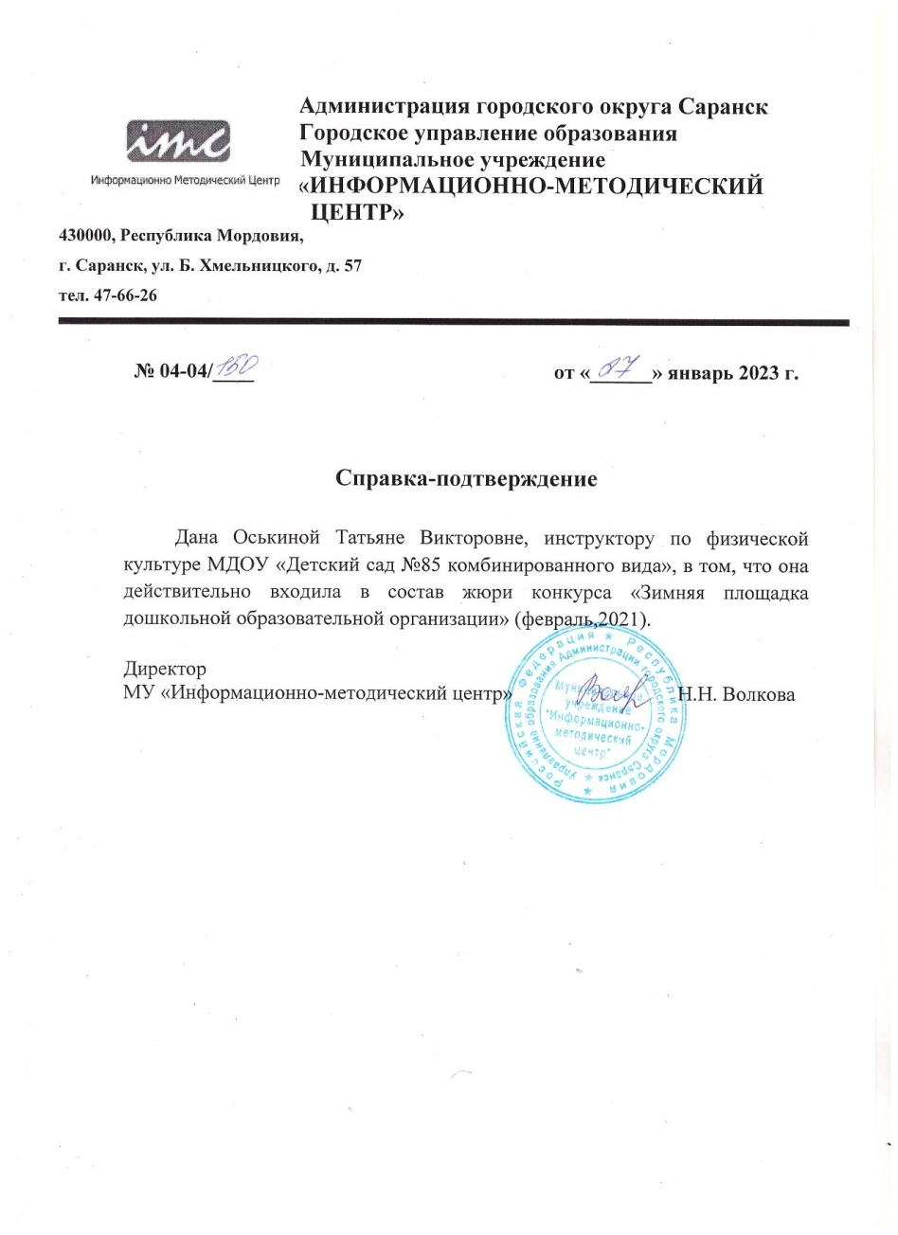
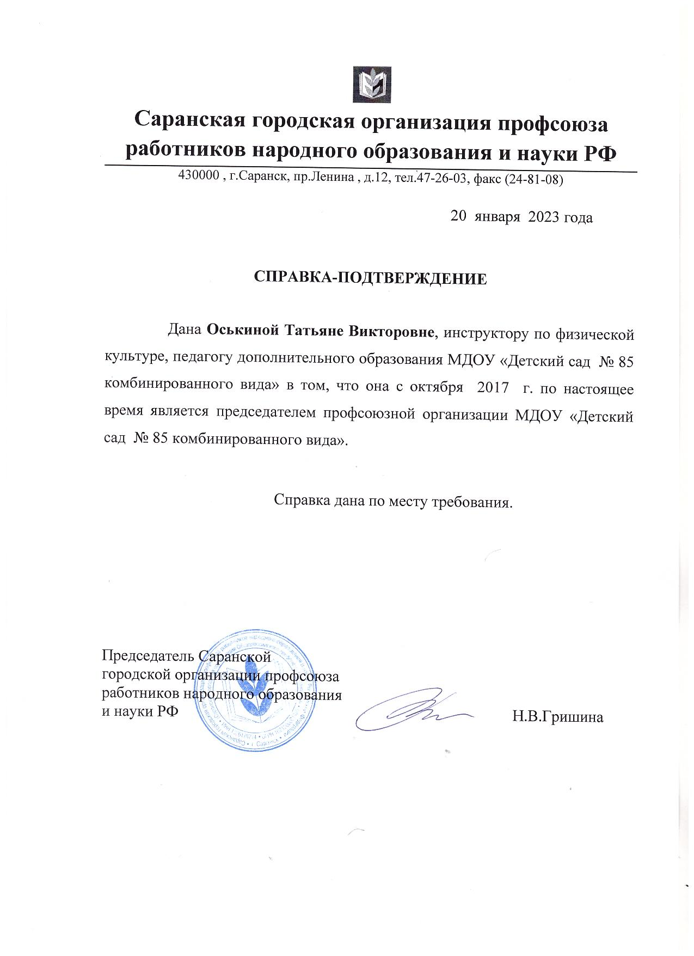
9. Общественно-педагогическая активность педагога: участие в комиссиях, педагогических сообществах, в жюри конкурсов.

Slide 22
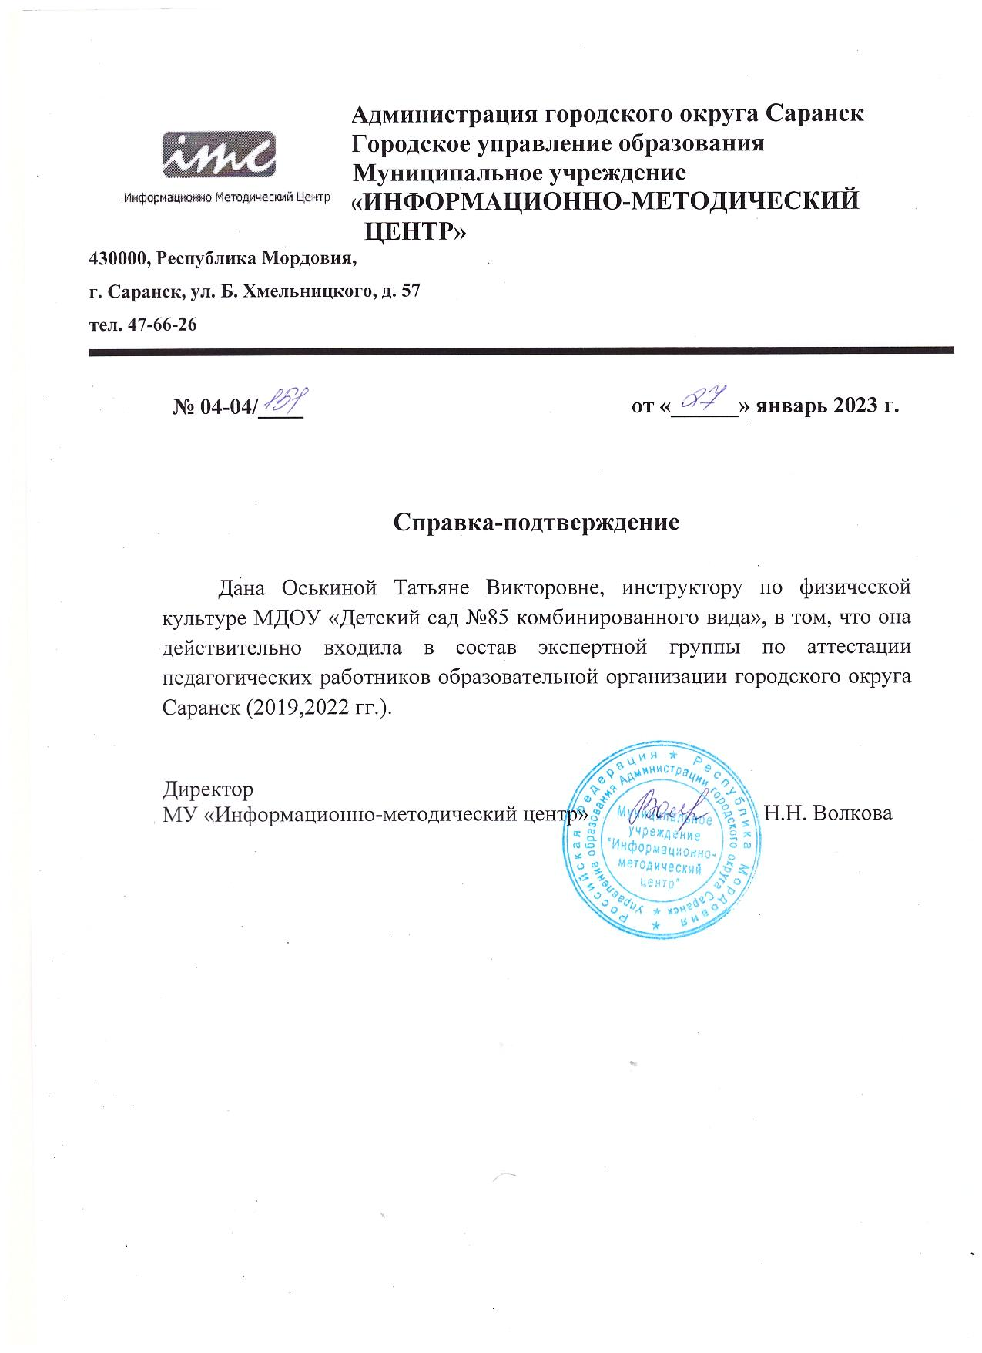
10. Экспертная деятельность
Муниципальный уровень

Slide 23
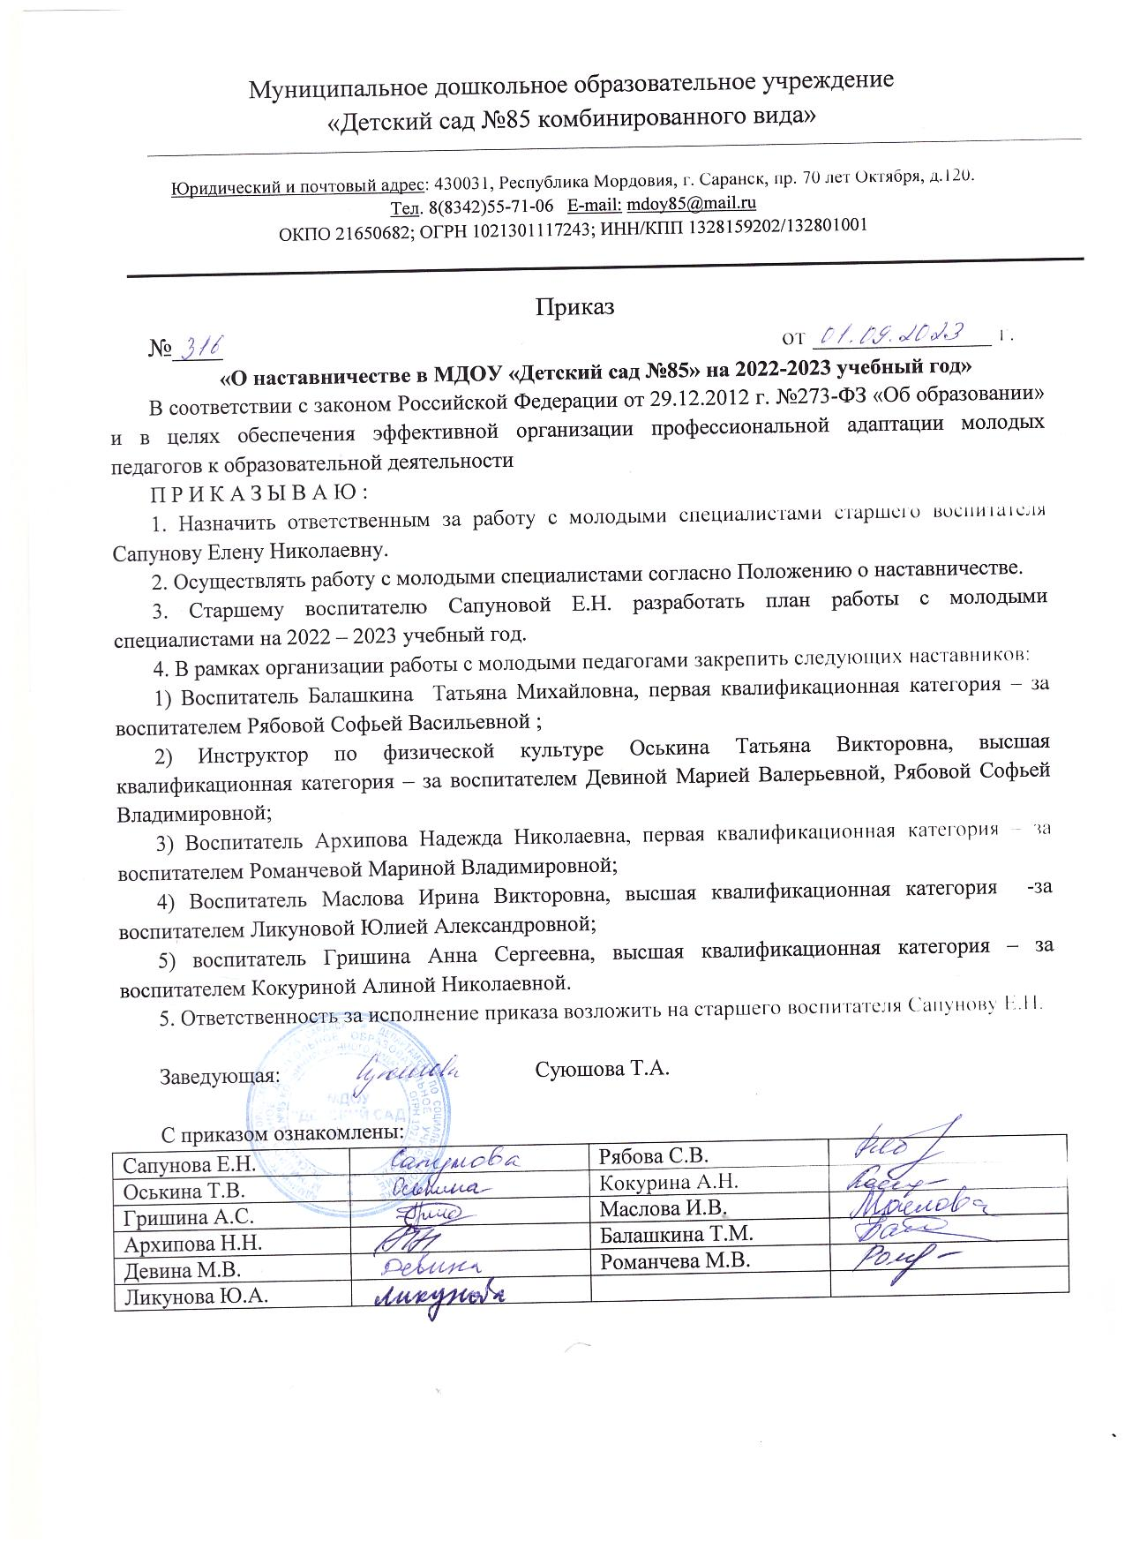
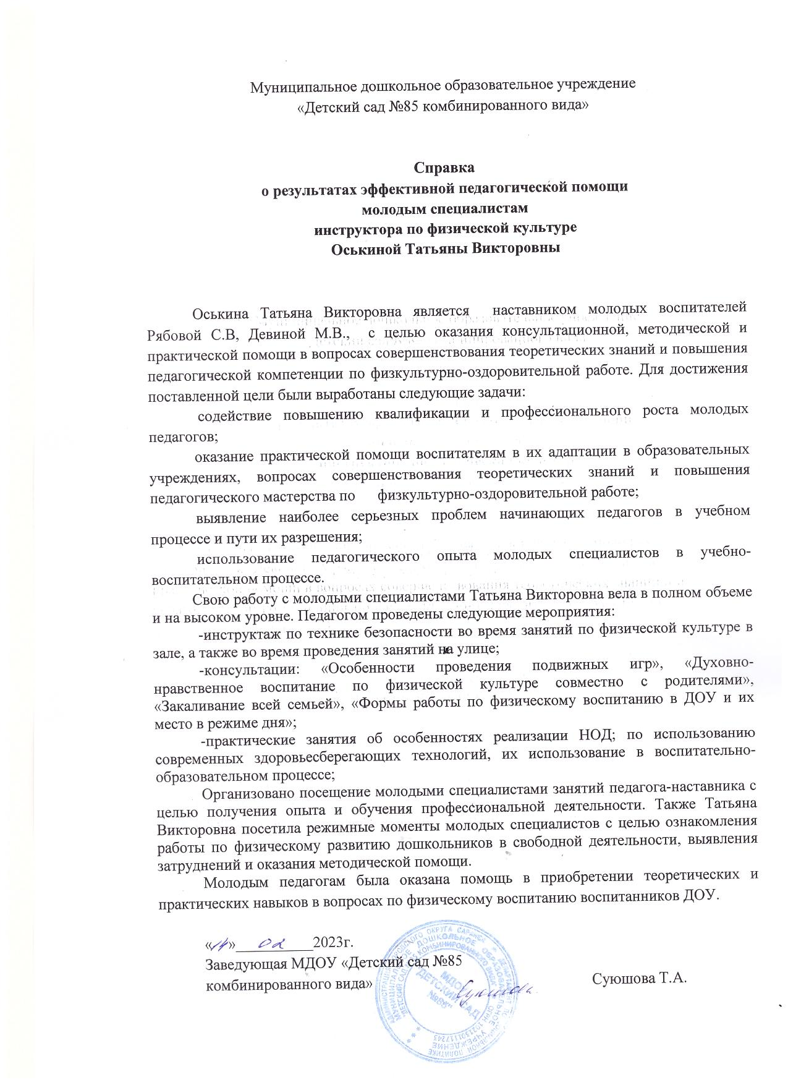
11. Наставничество

Slide 24
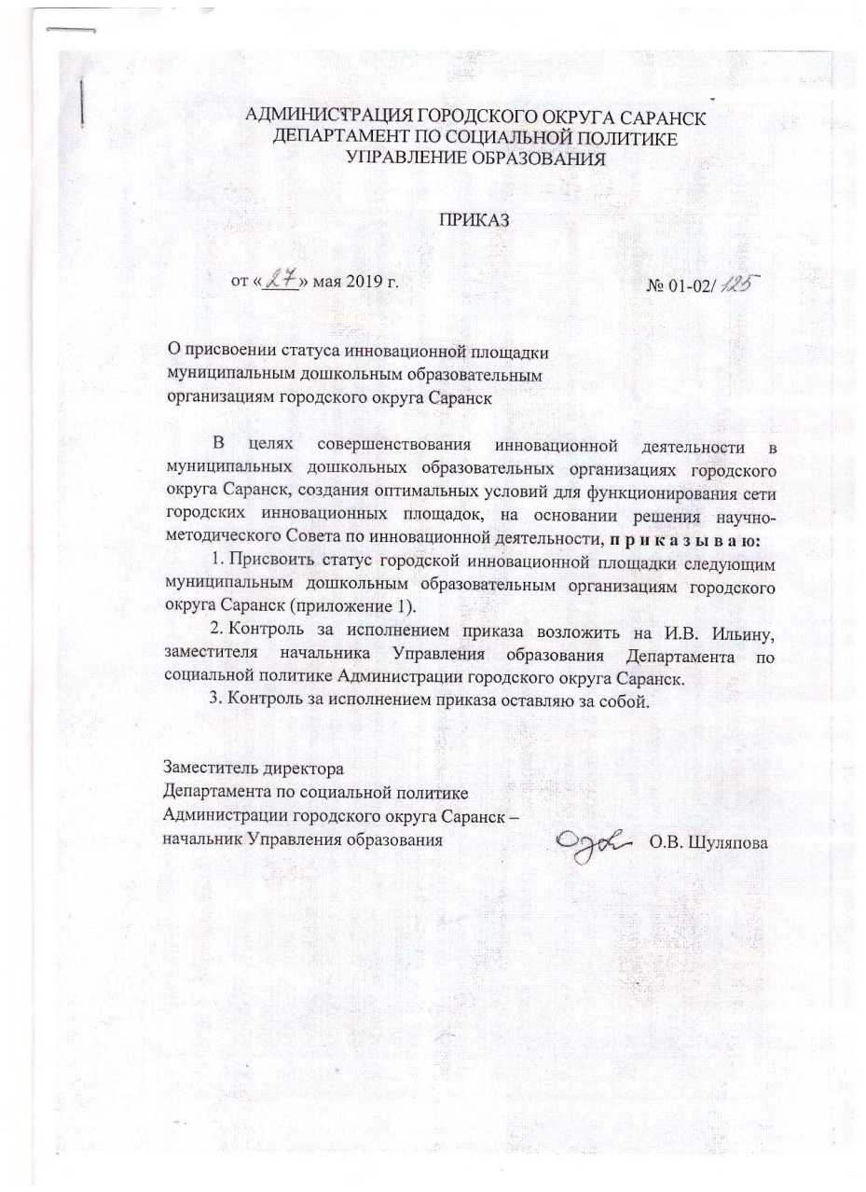
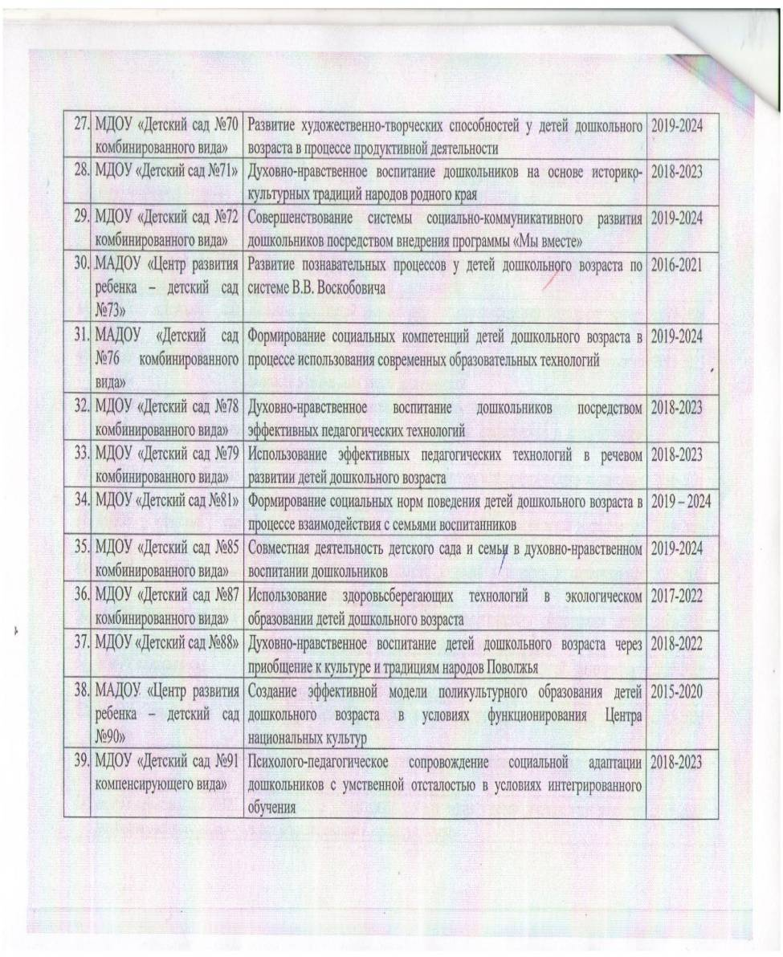
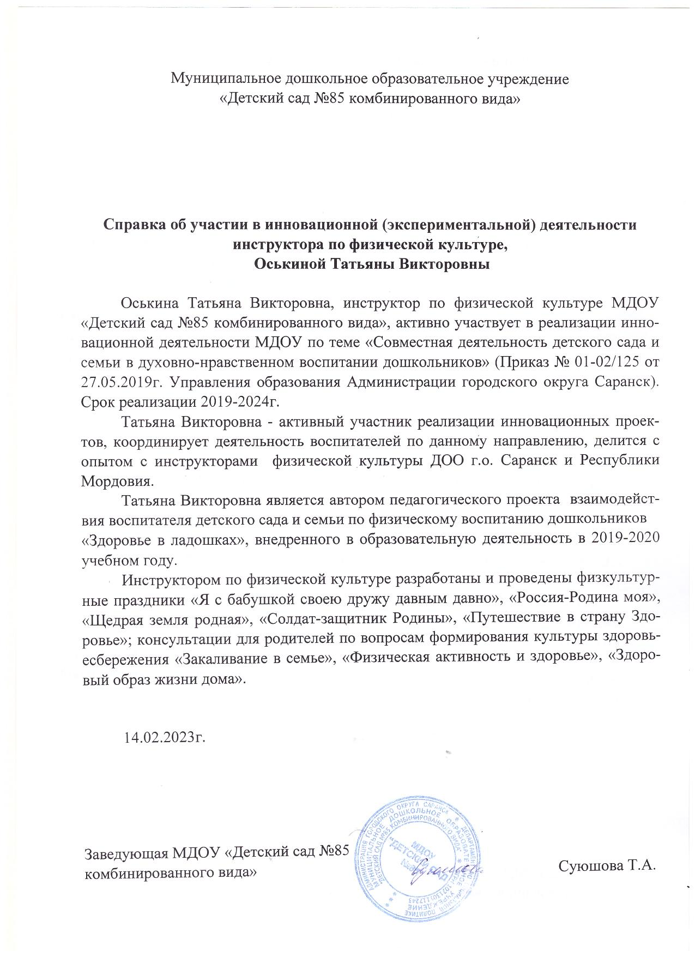
12. Результаты участия в инновационной (экспериментальной) деятельности

Slide 25
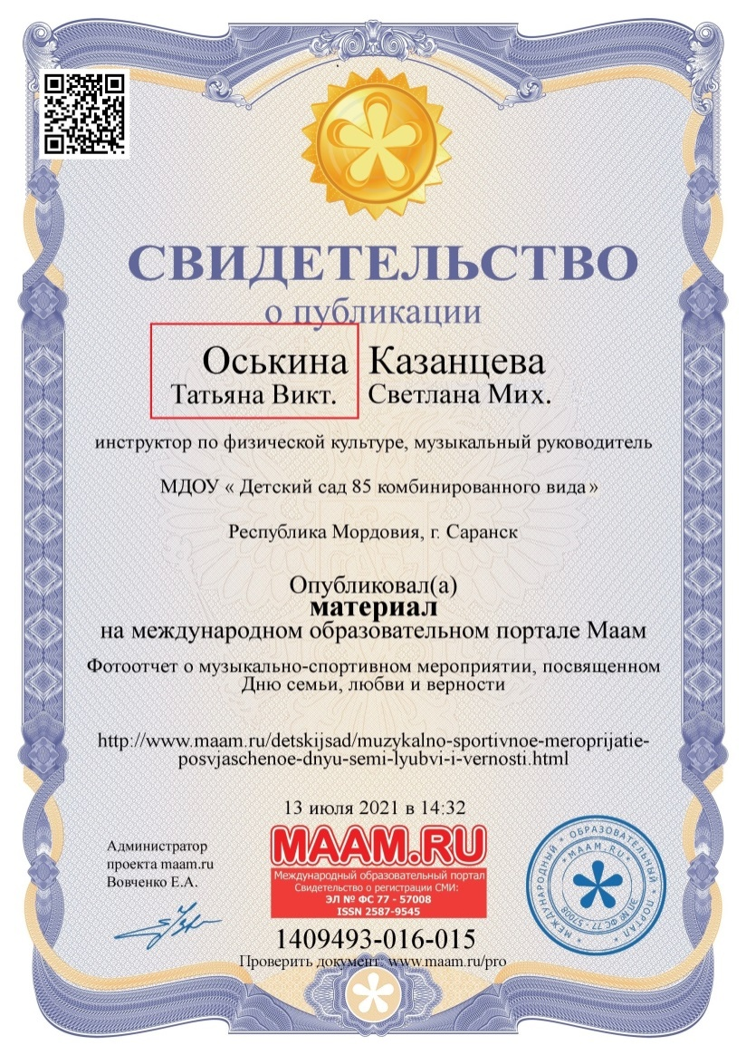
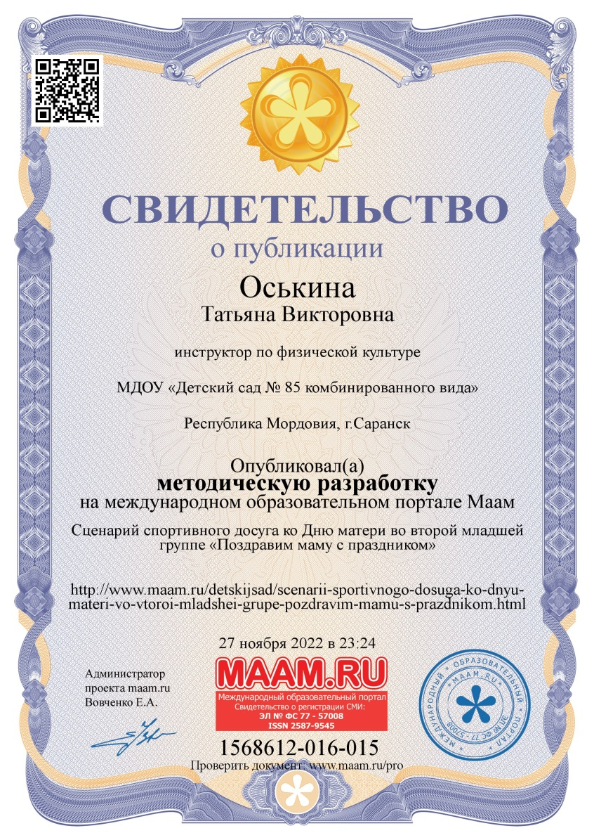
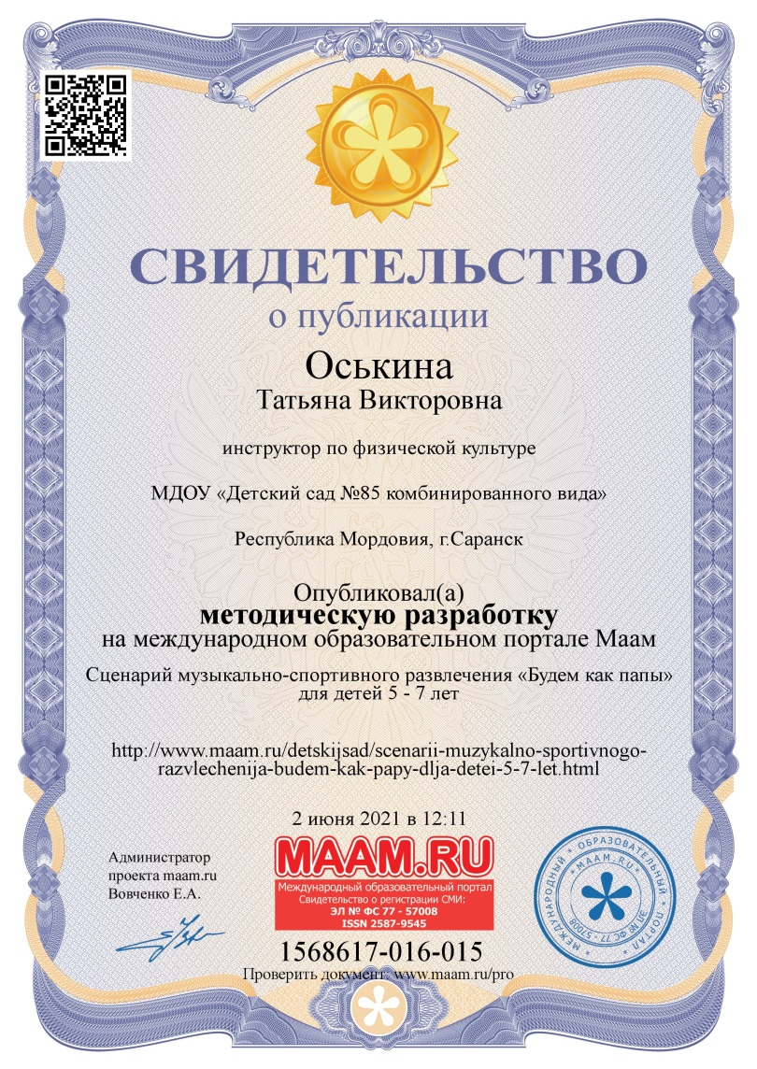
12. Результаты участия в инновационной (экспериментальной) деятельности
Интернет ресурсы

Slide 26
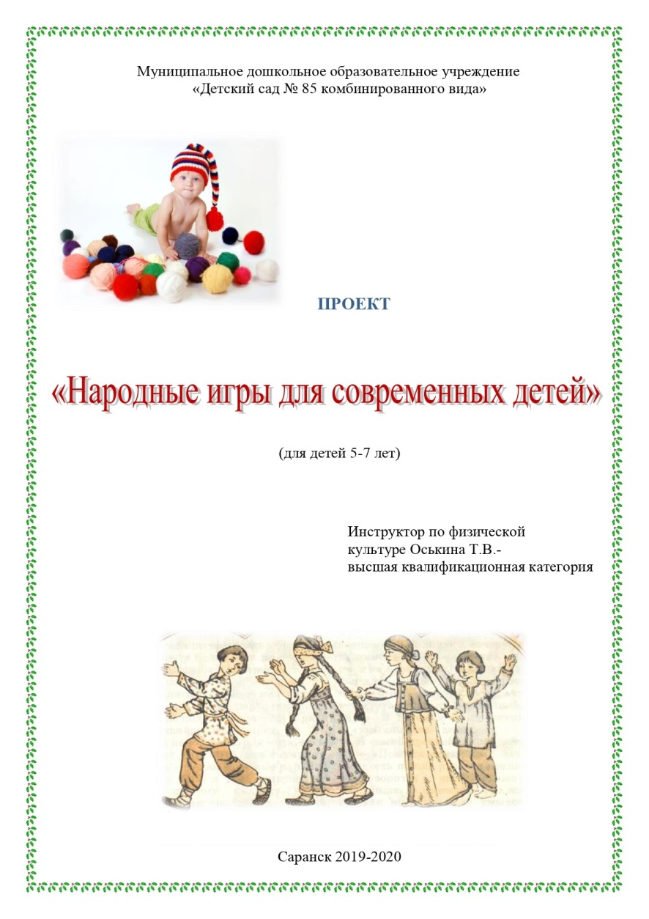
12. Результаты участия в инновационной (экспериментальной) деятельности

Slide 27
12. Результаты участия в инновационной (экспериментальной) деятельности
Республиканский уровень

Slide 28
12. Результаты участия в инновационной (экспериментальной) деятельности
Всероссийский уровень

Slide 29
12. Результаты участия в инновационной (экспериментальной) деятельности
Международный уровень

Slide 30
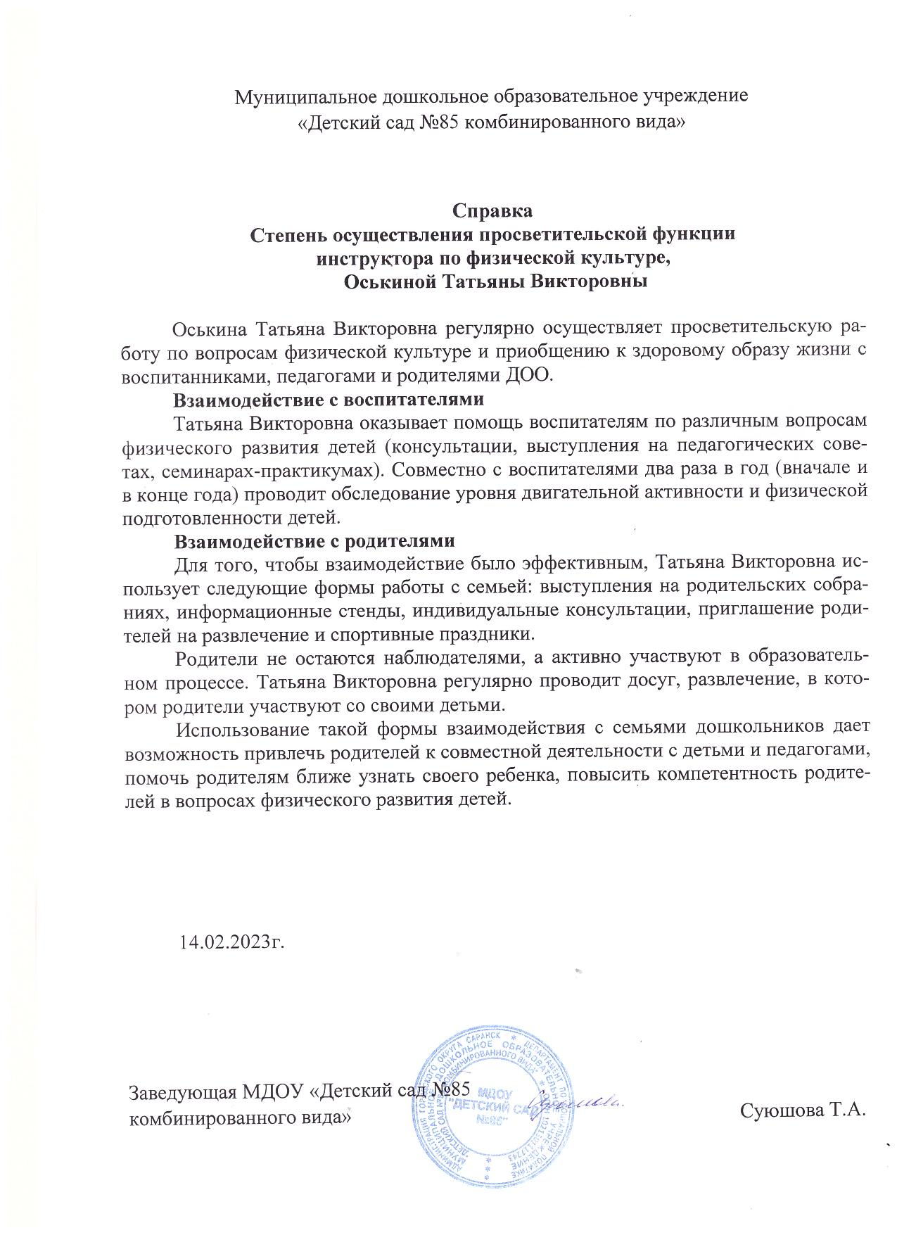
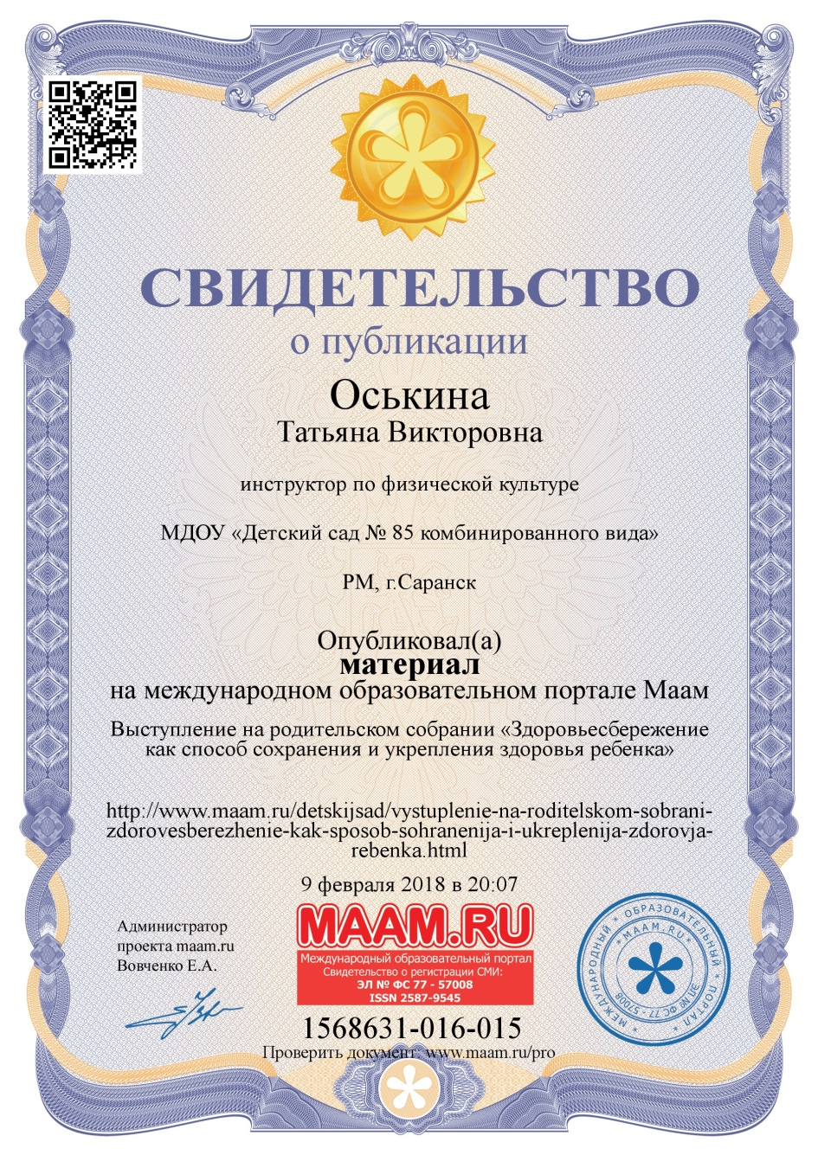
13. Степень осуществления просветительской функции
Интернет ресурсы

Slide 31
13. Степень осуществления просветительской функции
Результат участия на муниципальном уровне

Slide 32
13. Степень осуществления просветительской функции
Результат участия на муниципальном уровне

Slide 33
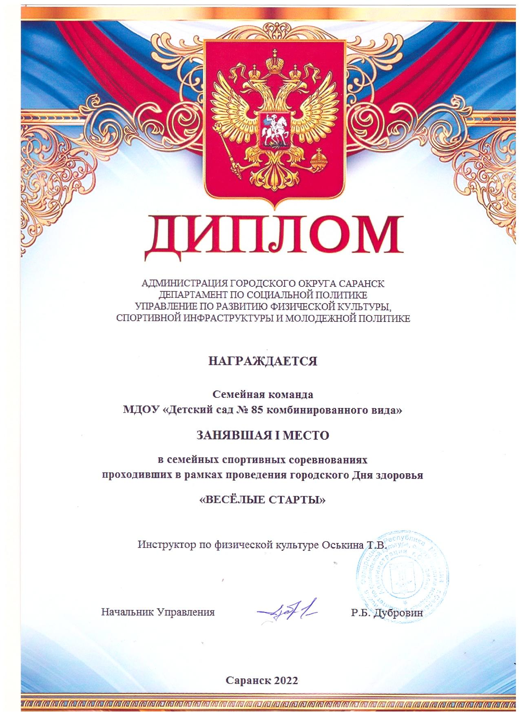
13. Степень осуществления просветительской функции
Результат участия на муниципальном уровне

Slide 34
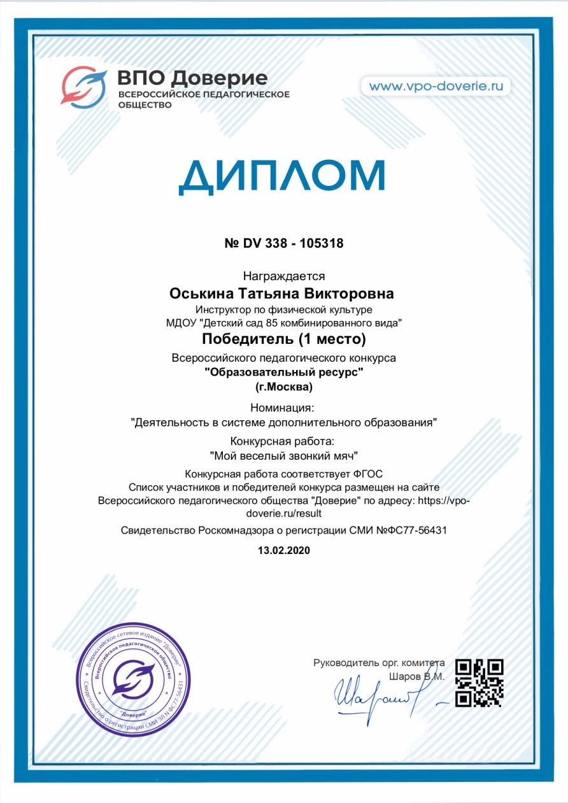
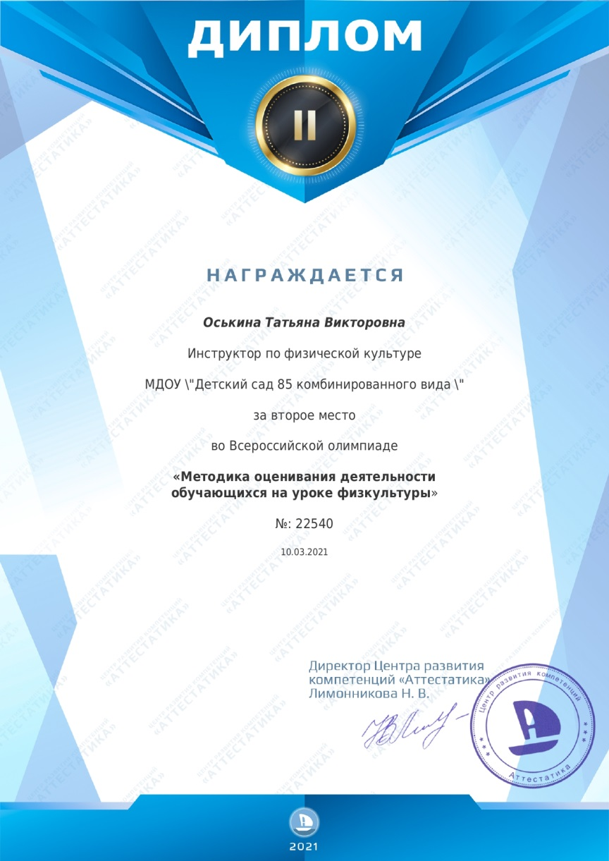
14. Участие педагога в профессиональных конкурсах
В конкурсах на порталах сети Интернет различных уровней

Slide 35
14. Участие педагога в профессиональных конкурсах
Республиканский уровень

Slide 36
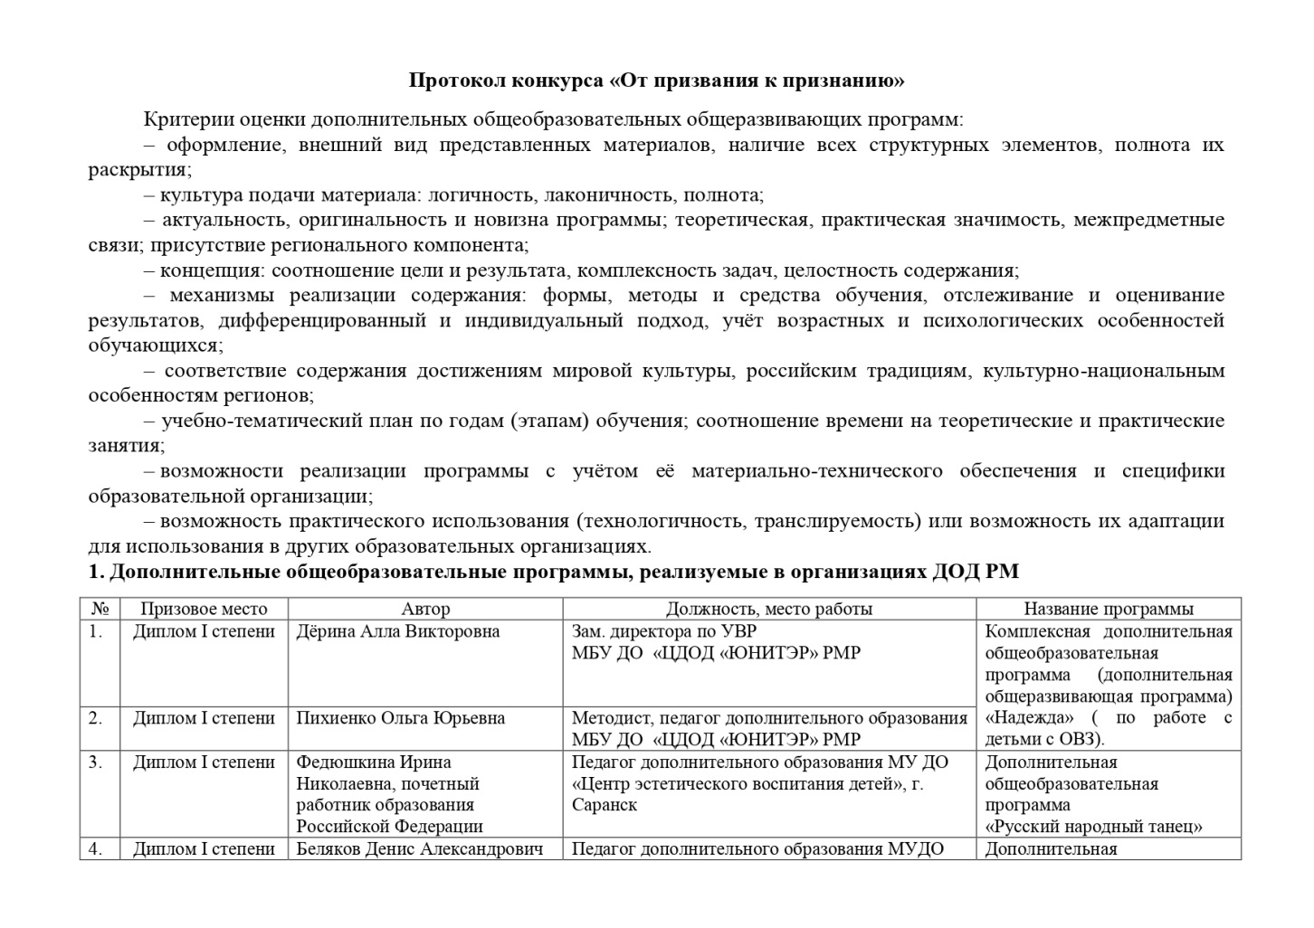
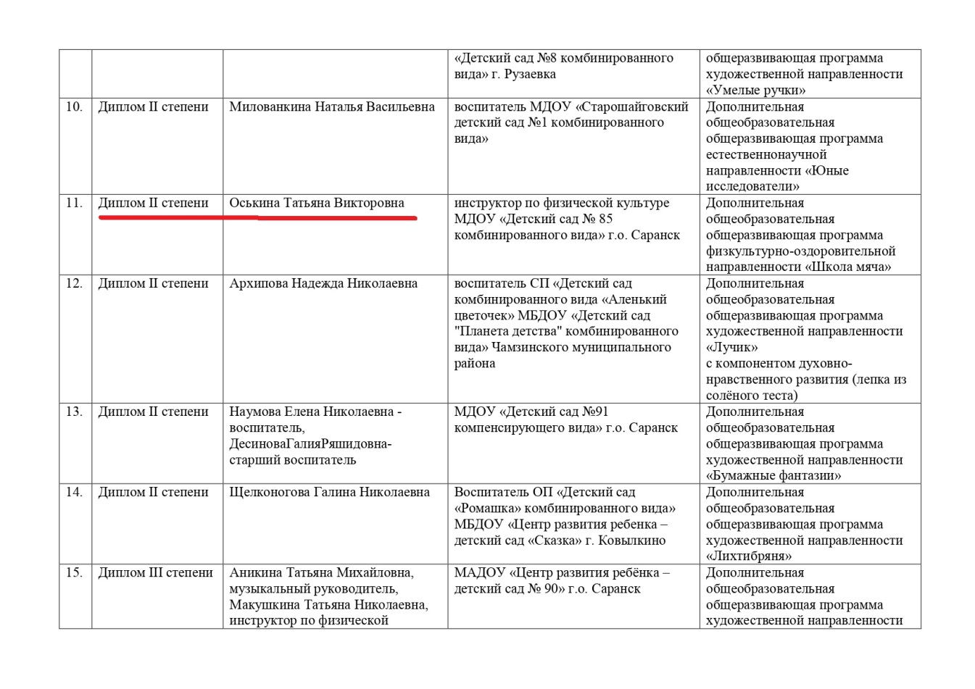
14. Участие педагога в профессиональных конкурсах
Республиканский уровень

Slide 37
14. Участие педагога в профессиональных конкурсах
Международный уровень

Slide 38
15. Награды и поощрения

Slide 39
15. Награды и поощрения

Slide 40
15. Награды и поощрения

Slide 41
15. Награды и поощрения

